Slide 1

Serverless.
Под капотом
Cloud Functions
Максим Шошин

Slide 2
Serverless.
Под капотом
Cloud Functions
Максим Шошин
2

Slide 3

Serverless.
Под капотом
Cloud Functions
Максим Шошин
3
Notes:
00:00
Две гипотезы:
1. Безопасность
2. Удовлетворение жажды познания
Многие считают, что в яндексе нет .Net.
Это не совсем так,
1. тут работают .NET devs
2. YC делает сервис для .NET Dev
Чувствуете противоречие?
Я покажу вам цифры.

Slide 4
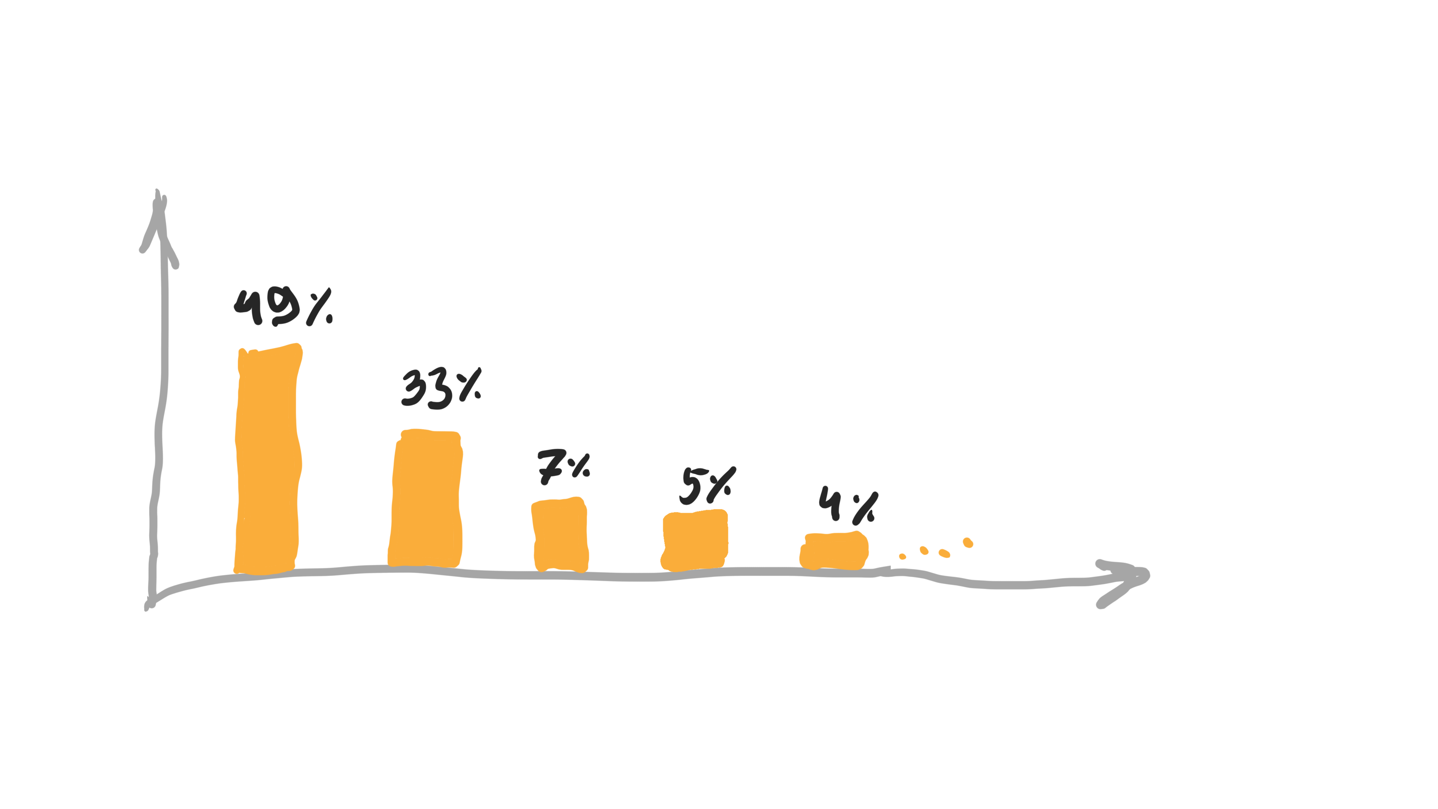
Использование рантаймов
Notes:
Это кол-во запусков функций за июль. Разбиты по ЯП на которых они написаны...

Slide 5
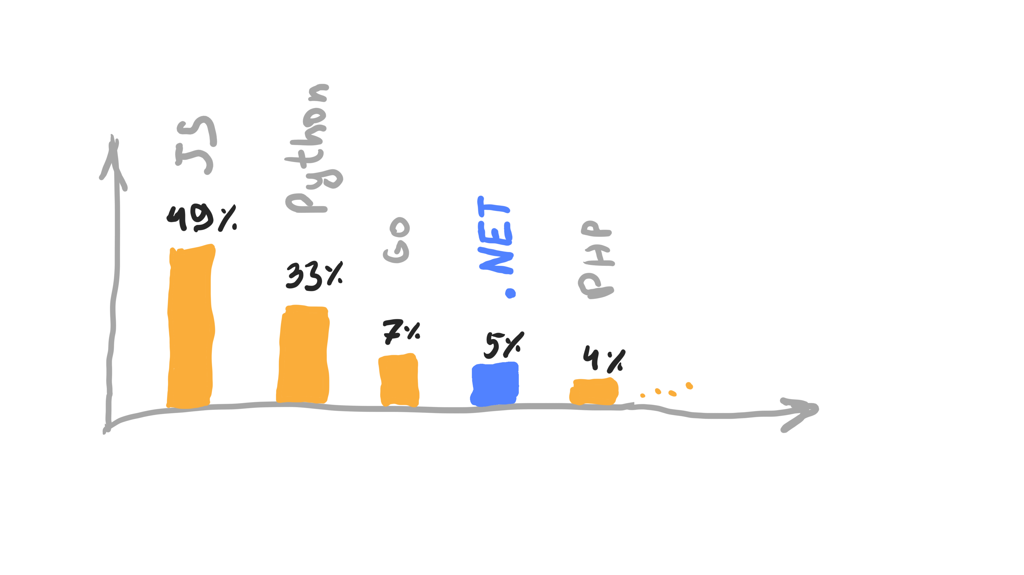
Использование рантаймов
Notes:
Да, мы обогнали Java и находимся рядом с Go. Но мы очень далеко от лидеров - JavaScript и Python.
Мне, как разработчику на .NET с 20-ти летним стажем, как участнику SpbDotNet community такое положение вещей кажется обидным.
Поэтому я стою тут и буду вам рассказывать о Cloud Functions.
Я искренне считаю, что чтобы сервисом пользовались надо вначале о нем проссто рассказать ->

Slide 6
      Что такое Serverless
      Как работают
      Cloud Functions
      Как устроены
      Cloud Functions
Notes:
рассказать о SLS экосистеме и роли сервиса в нем.
Честно рассказать о том как работает один из основных сервисов SLS Computing.
О том как он устроен, как мы его разрабатывали и с какими сложностями сталкивались.
Расскать о самой главной проблеме Cloud Functions и как мы ее решали. Но что за проблема - расскажу потом.

Slide 7
Всё, о чем говорю дальше, — верно сегодня

Slide 8

Cсылки
    Картинки сгенерированы
    с помощью shedevrum.ai
    Схемы нарисованы мной
https://maxshoshin.ru/dotnetru2023.html

Slide 9
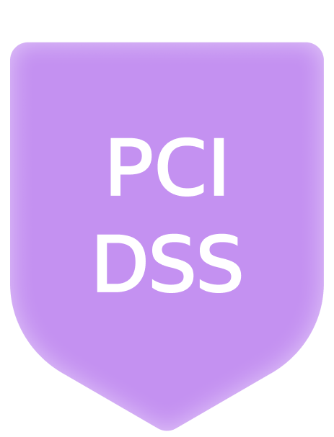
Cсылки
    Картинки сгенерированы
    с помощью shedevrum.ai
    Схемы нарисованы мной
https://maxshoshin.ru/dotnetru2023.html

Slide 10

      Что такое Serverless
      Как работают
      Cloud Functions
      Как устроены
      Cloud Functions
Notes:
03:28
Прежде чем заглядывать в окно - мы посмотрим на дом целиком.
Т.е. прежде чем говорить о Cloud Functions давайте поговорим о SLS вцелом.
Я не буду давать определение, я расскажу что такое SLS на примере.

Slide 11
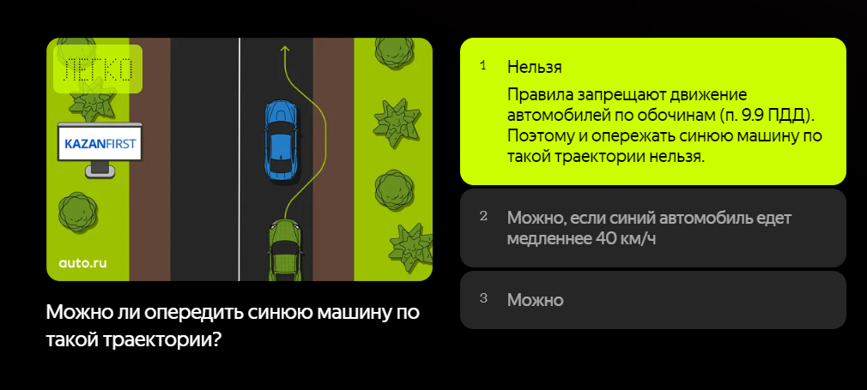
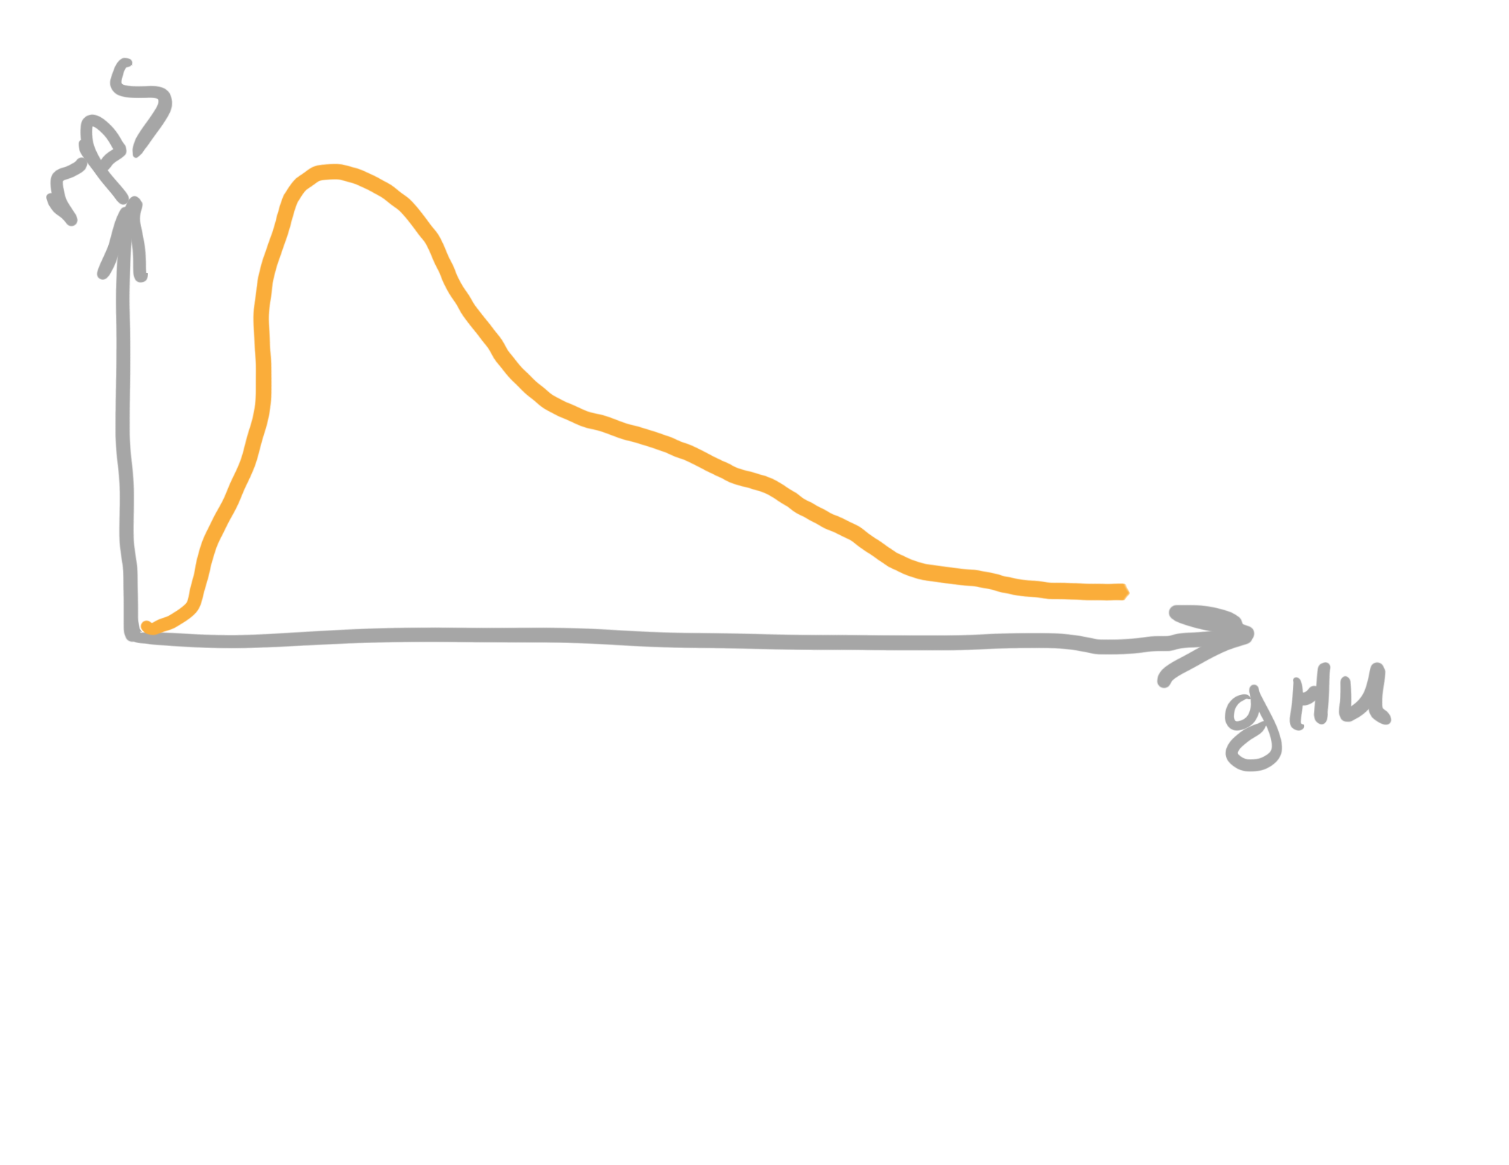
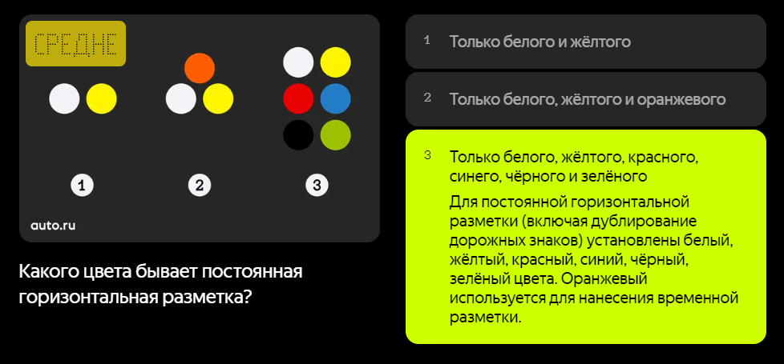
Экзамен ПДД от Авто.ру
https://pdd.auto.ru/#stats
11
Notes:
03:45
Сделали сервис интерактивной проверки правил дорожного движения.
При запуске была маркетинговая акция, нагнали кучу людей.
Первая причина - использование SLS сервисов помогло при разработке сильно не думать о масштабировании. SLS svcs хорошо масштабируются и не требуют сложного администрирования.
Вторая причина - экономическая. Маркетинговая акция закончилась и кол-во пользователей полезло вниз. Ну и автору стало платить нам меньше. Ведь SLS это модель оплаты, когда вы платите нам только за потребленные услуги. Нет вызовов функций - нет оплаты.
Cloud Functions удобны в сервисах где сильно плавающая нагрузка.
Ну и третья причина ->

Slide 12









Serverless
Object Storage
Message Queue
Lockbox
Cloud Functions
API Gateway
Managed Service
for MongoDB
Data Streams
Key Management Service
Notes:
05:20
SLS это целая экосистема сервисов.
Это кирпичики. Каждый кирпичик делает что-то одно, но делает это хорошо.
Например,
Для хранение данных - objStorage и MDB...
Для передачи данных - MQ, DataStreams
Для бессерверных вычислений - Cloud Functions ->

Slide 13

Serverless
Object Storage
Message Queue
Lockbox
Cloud Functions
API Gateway
Managed Service
for MongoDB
Data Streams
Key Management Service
Notes:
06:18
Именно об этом сервисе мы и будем сегодня говорить.
Что-то сетевое, позволяет скрыть разные функции и сервисы за единым API фасадом - API Gateway.
Причем этот сервис сделан на основе Cloud Functions. Т.е. большие и серьезные приложения тоже можно делать с помошью Cloud Functions.
Ну и кирпичики для безопасности - сервис для хранения секретов и шифрования.
Все эти кирпичики хорошо друг с другом стыкуются.
Используя эти сервисы вы можете сосредоточиться на вашей ключевой функциональности, а не думать о инфраструктуре.
Итак, мы говорим о Cloud Functioins.
Что такое функция .... ->

Slide 14




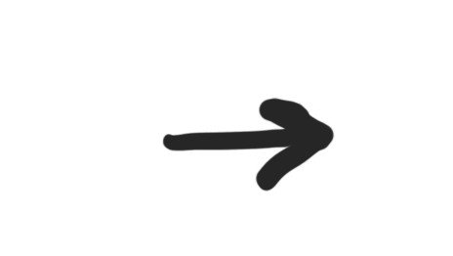
События
Ваш код
HTTP
.NET
Message Queue
Магия
JS
cron
Python
………..
………..
Notes:
07:04
.... - это реакция на внешнее событие.
Событие это: вызов HTTP, появление сообщения в очереди, наступление определ. времени. Ну и другие.
Дальше наша система вызывает реакцию на это событие описанное вашим кодом. И передает туда информацию о событии.
Реакция это функция. Она может быть написана на разных ЯП, но мы сегодня говорим только о .NET
Чтобы написать функцию ->

Slide 15

Создаём функцию
public class Handler
{
public async Task<Response> FunctionHandler(HttpRequest req)
{
...
}
}
Notes:
07:33
Нужно создать публичный класс
С публичным методом со специальным названием FunctionHandler
На вход ->

Slide 16
Функция. Вход и выход
public class Handler
{
public async Task<Response> FunctionHandler(HttpRequest req)
{
...
}
}
Notes:
07:44
... - принимаем описание события. В данном случае - HTTP-запроса. На выход - Response.
Эти классы описываются... ->

Slide 17
Функция. Вход и выход
public class HttpRequest
{
[JsonPropertyName("headers")]
public Dictionary<string, string> Headers;
[JsonPropertyName("body")]
public string Body;
}
Notes:
07:54 ****
... в вашем коде.
Внутри нашей системы описание событий передаются в виде Json.
А перед вызовом вашего метода происходит десериализация.
Для разных событий разные модели. В данном случае - модель HTTP запроса.

Slide 18
Функция. Вход и выход
public class Response
{
[JsonPropertyName("statusCode")]
public int StatusCode;
[JsonPropertyName("body")]
public string Body;
}
Notes:
08:32
Ну а на выходе - модель ответа.
Статус код и тело HTTP ответа.
Хочу обратить внимание... ->

Slide 19
Функция работает, пока исполняется метод
public class Handler
{
public async Task<Response> FunctionHandler(HttpRequest req)
{
...
}
}
Notes:
08:40
...
Вычислительные ресурсы выделяются функции пока она не вернет управление из метода. В данном случае, пока таска на завершится.
Т.е. как только вышли из метода - все останавливается. Background таски не возможны.
Ваша функция выполняется... ->

Slide 20
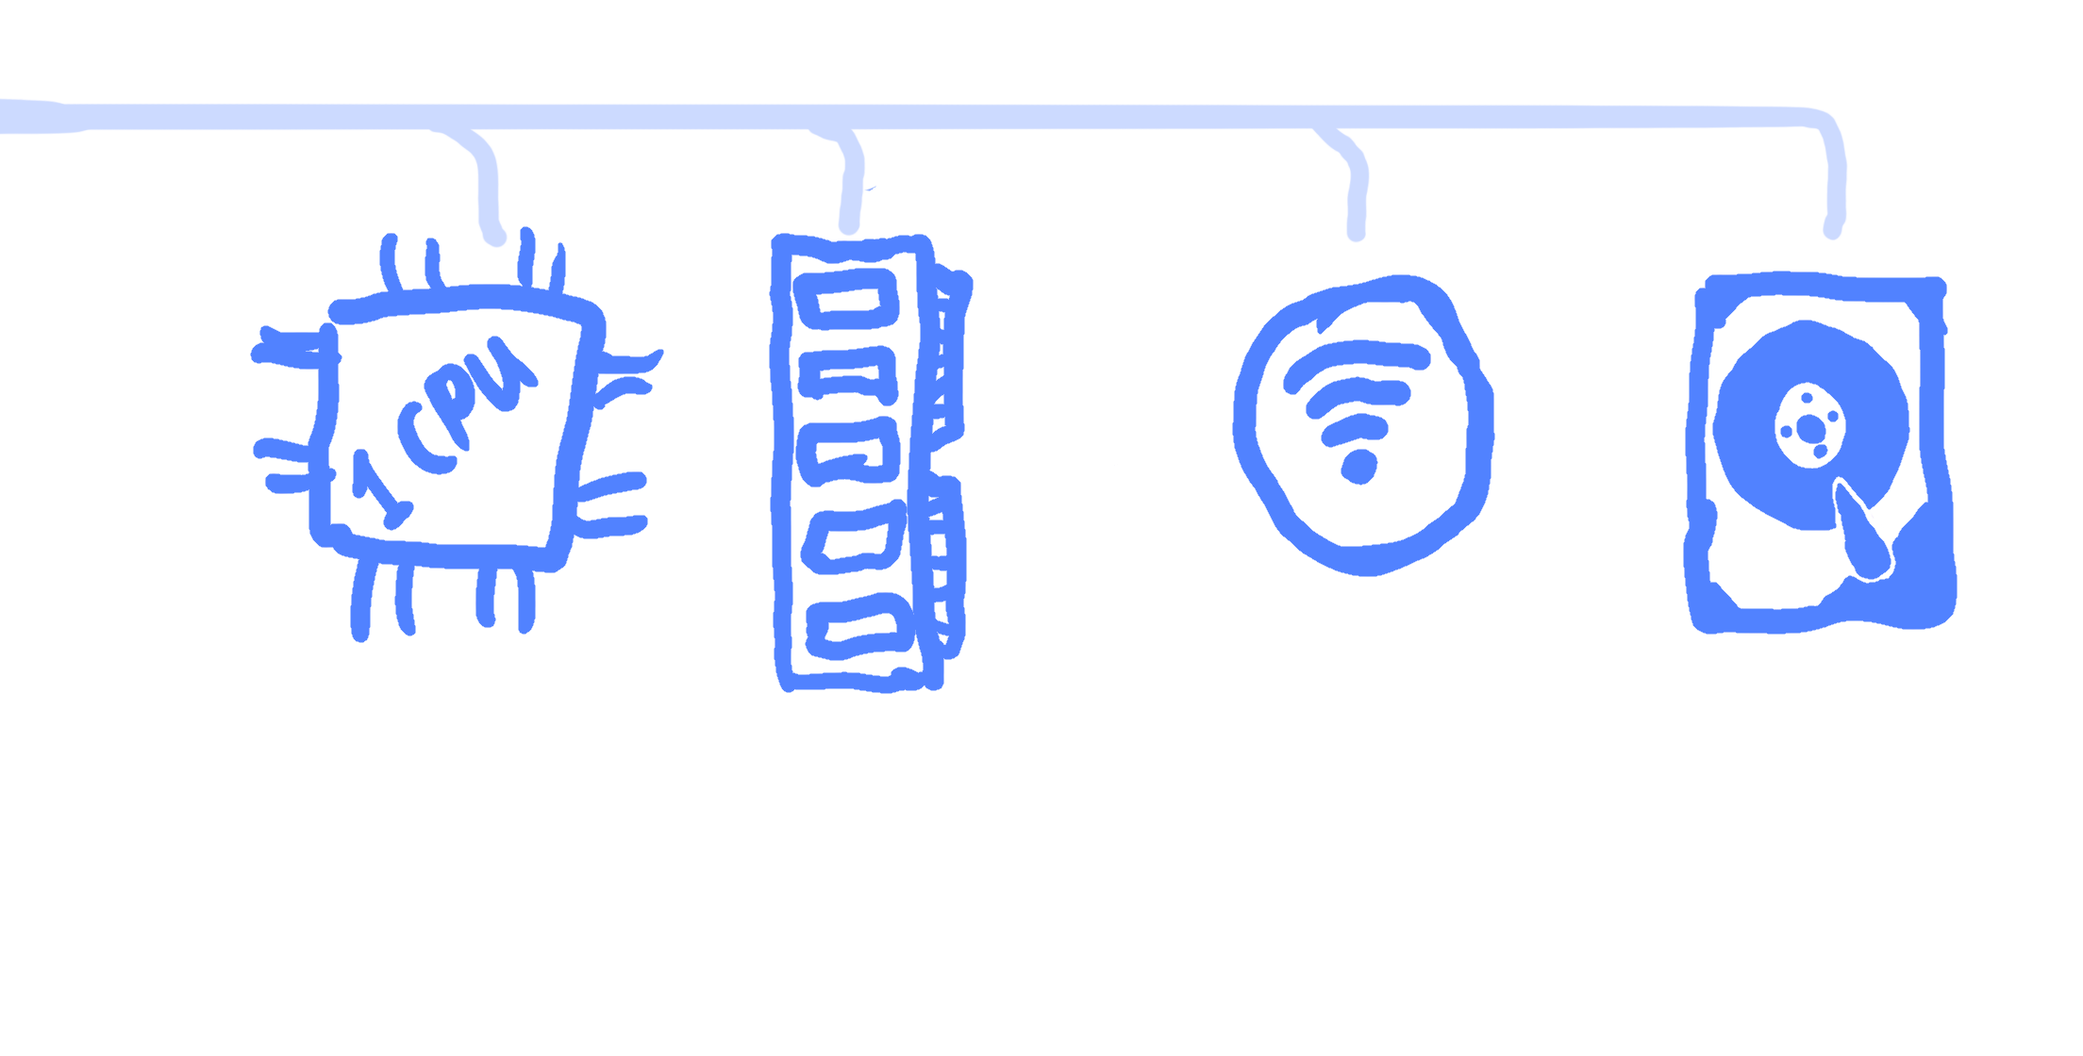
Что есть у функции
20
Notes:
09:11
...в отдельной линуксовой вирутальной машине.
У нее есть:
одно ядро процессора
память, сколько попросили при создании функции
сеть,
диск
на диске ->

Slide 21
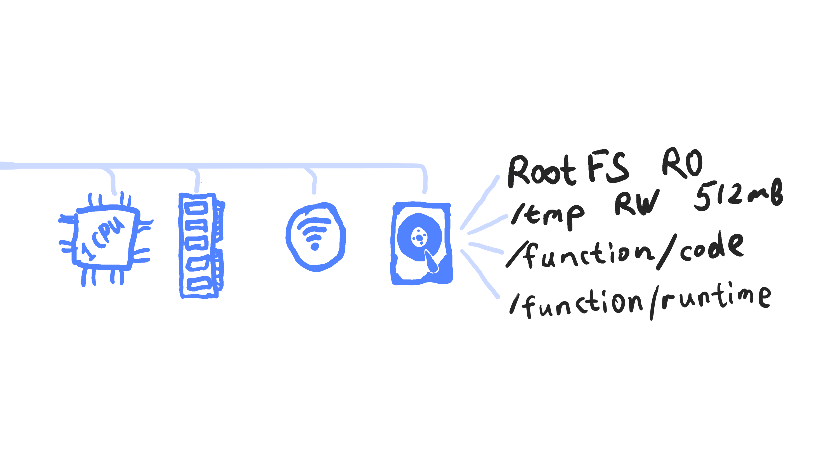
Что есть у функции
21
Notes:
09:29
рутовая файловая система от ubuntu.
только для чтения.
в папку /tmp вы можете читать и писать. тут вам доступно 512МБ
в папке /function/code лежит ваша скомпилированная функция.
в папке /function/runtime - лежит SLS runtime
не путайте с .NET Runtime. SLS Runtime это в нашем случае .NET процесс он
общается с одной стороны с нашими компонентами, а с другой стороны - с вашей функцией...
об этом процессе мы поговорим попозже, а сейчас давайте поговорим о том как ваша функция попадает в папку /function/code

Slide 22
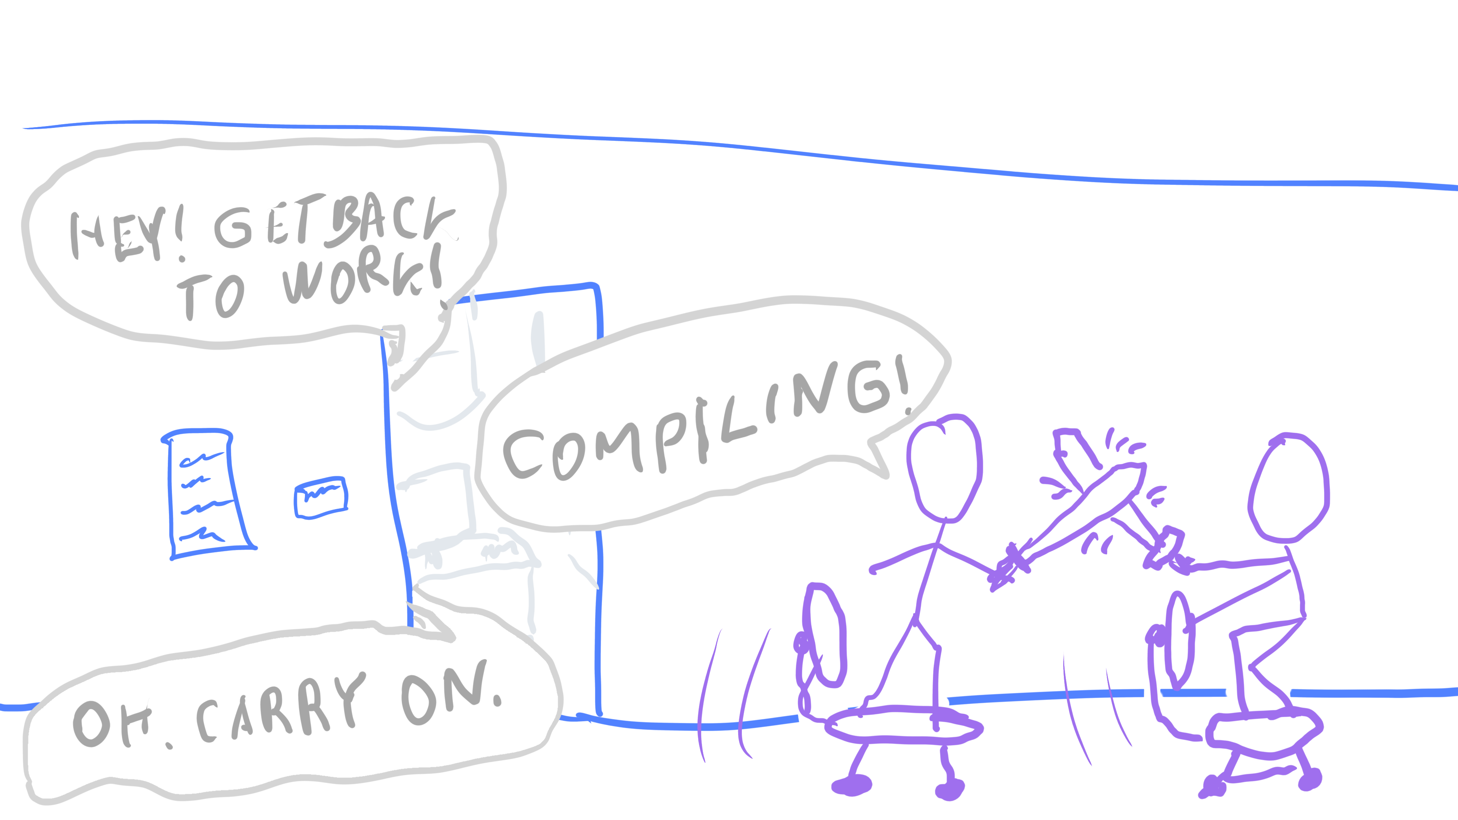
Notes:
10:20 **
вы пишете исходный код функции, его надо скомпилировать.
сушествуют два способа доставки функций.

Slide 23
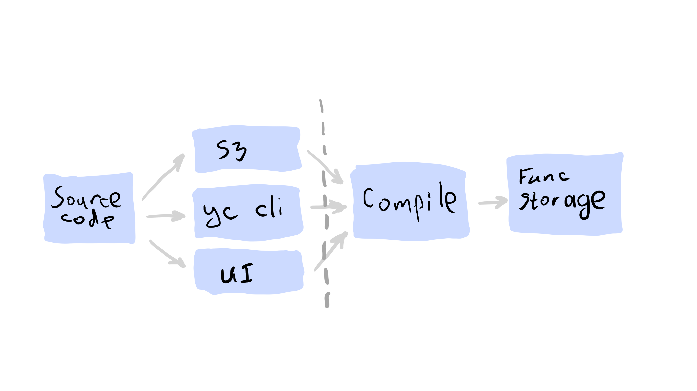
Деплой
Notes:
10:29
стандартный способ
вы написали исходники
положили их в архив
загрузили архив к нам положив его в ObjectStorage, или через утилиту командной строки или даже через веб-мордочку.
дальше запускается компиляция.
причем чтобы скомпилировать вашу функцию, используется наша функция.
ну и результат компиляции кладем в FunctionStorage - он сделан на основе Object Storage. Кладем уже в том виде в котором удобнее будет монтировать в функцию.
другой способ отличается тем... ->

Slide 24
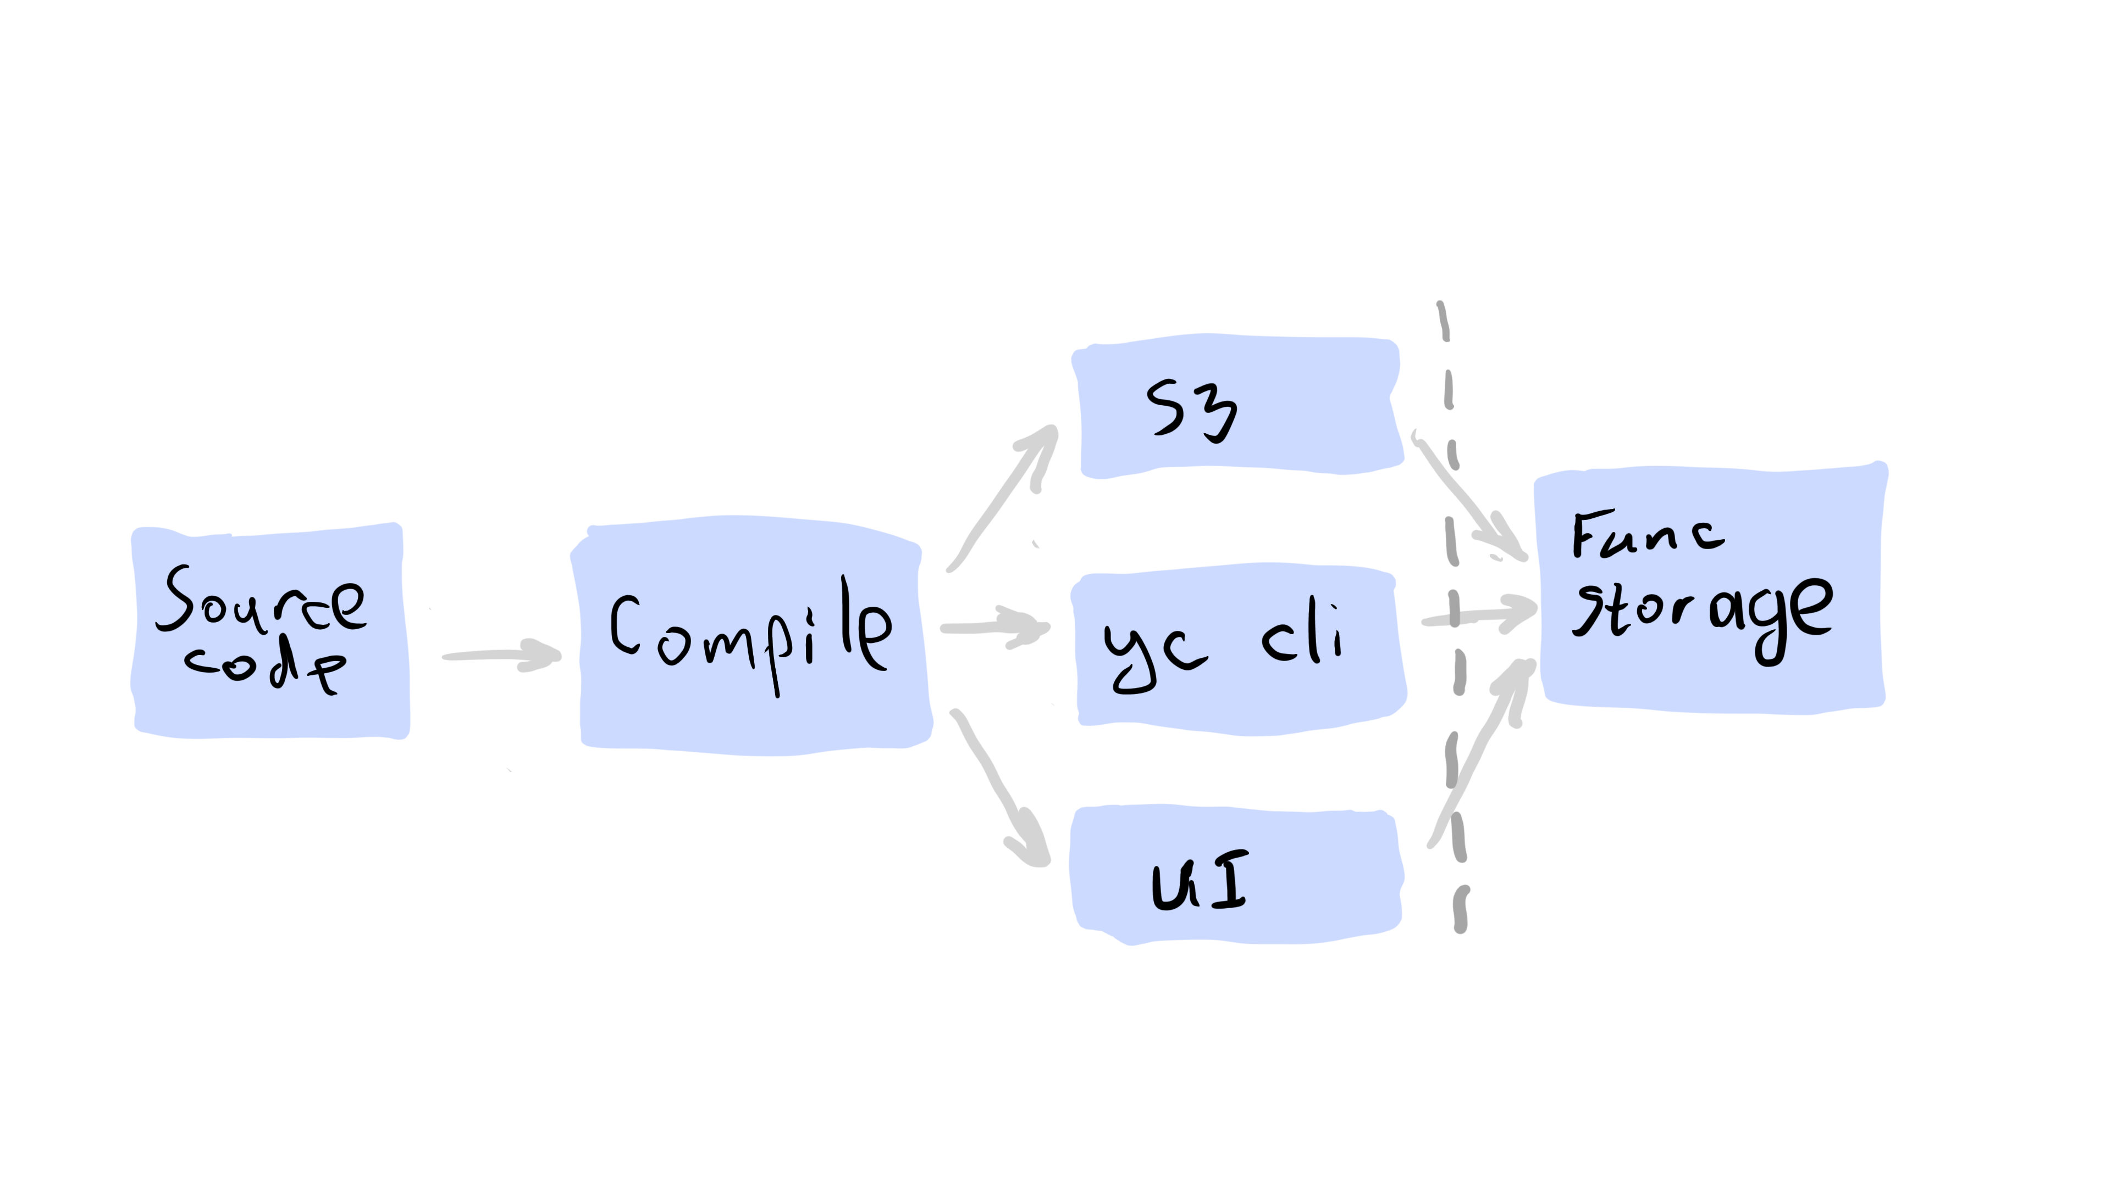
Деплой
Notes:
11:28
что компиляция перенесена на вашу сторону,
и загружаете вы к нам уже архив с dll.
несколько плюсов:
- можете использовать вашу билд систему с вашими настройками
- вы можете компилировать используя последний .NET SDK, т.о. вы будете использовать последние фичи языка C#, но target runtiime будет тот который мы поддерживаем. Сейчас это .net 6.
- ну и самый интересный плюс - вы можете писать функцию, например, на F#.
Главное чтобы у вас получилась сборка с публичным классом и публичным методом с названием FunctionoHandler.
Задеплоили... А теперь давайте посмотрим как оно работает.

Slide 25
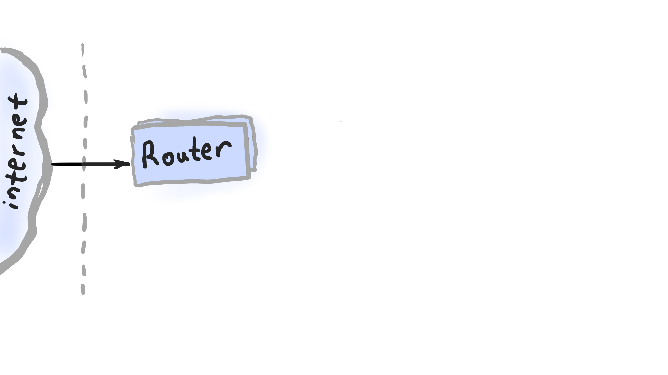
Notes:
12:45 *
…
На примере автору – у вас есть сайт, браузер пользователя делает HTTP запрос к вашей функции.
…

Slide 26
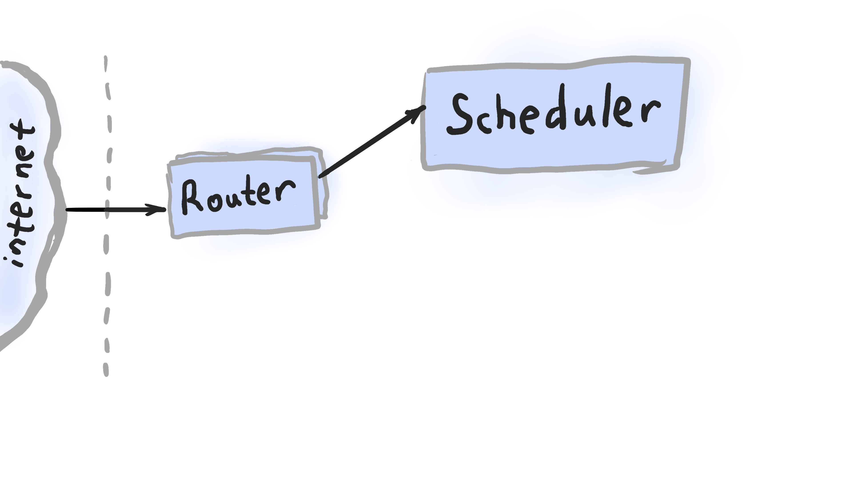
Notes:
13:39

Slide 27
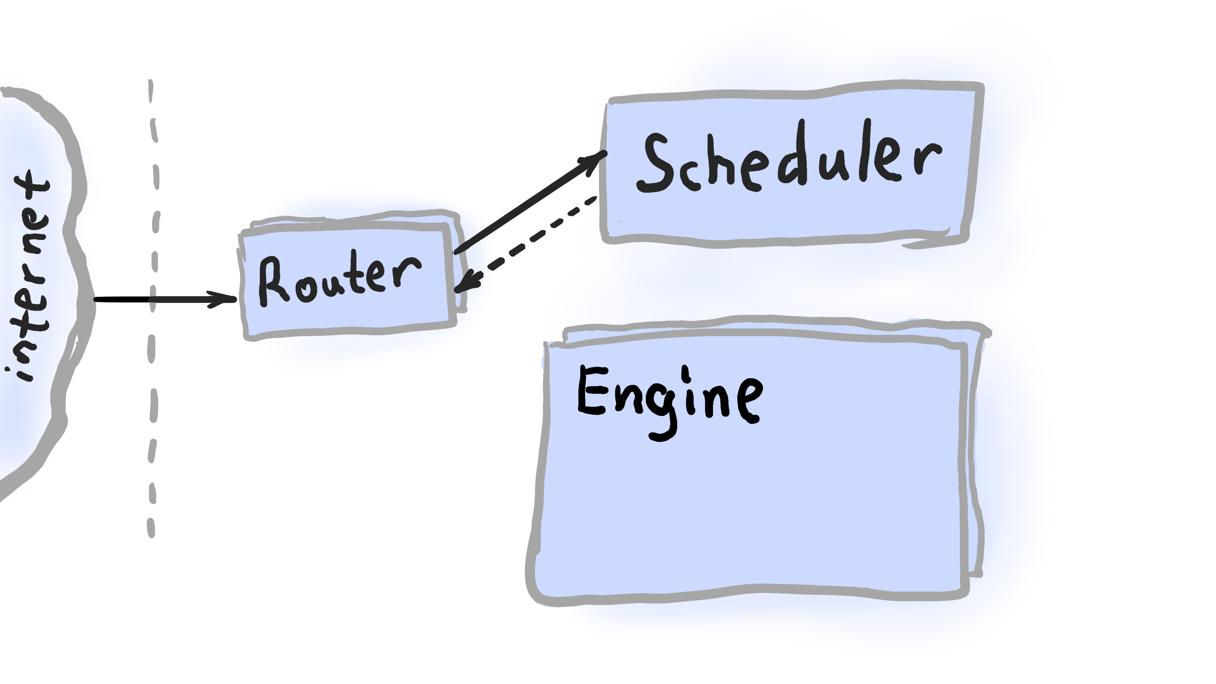
Notes:
14:06

Slide 28
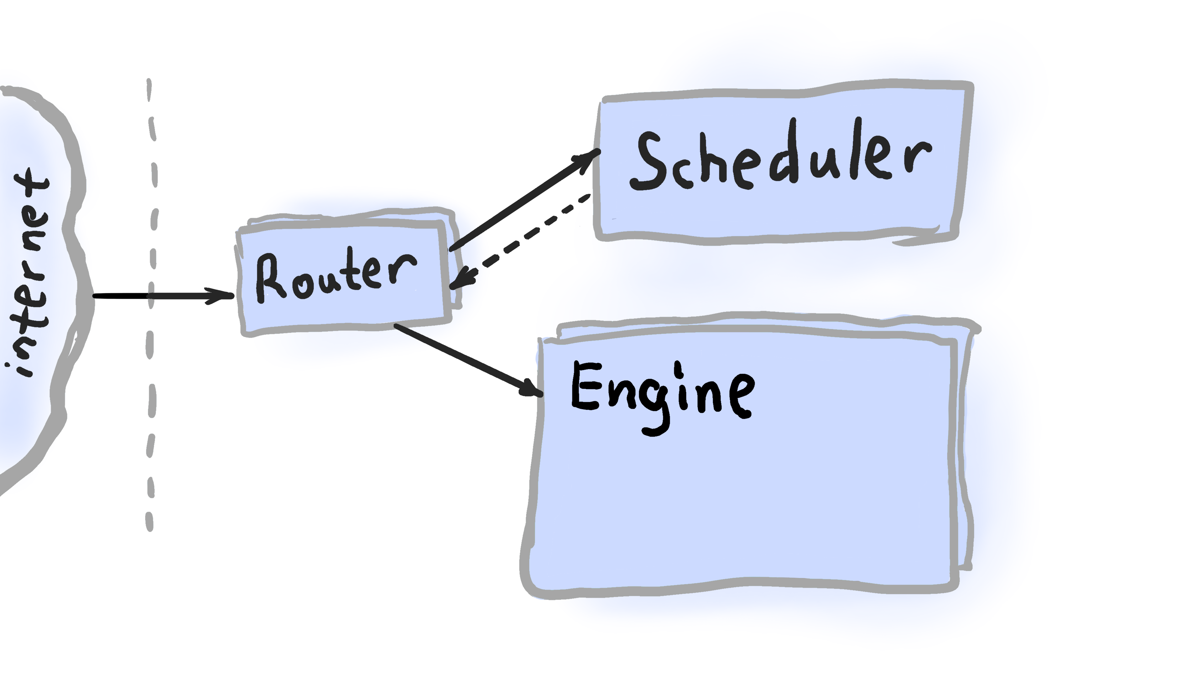
Notes:
14:14

Slide 29
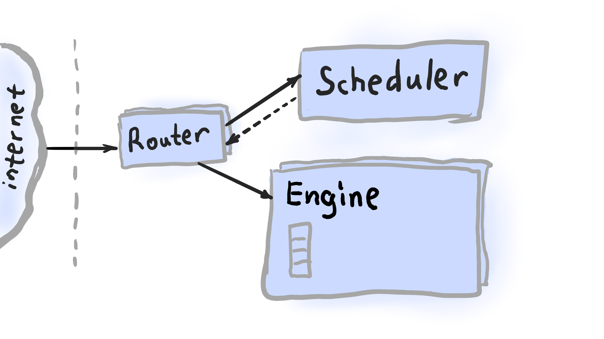
Notes:
14:22

Slide 30
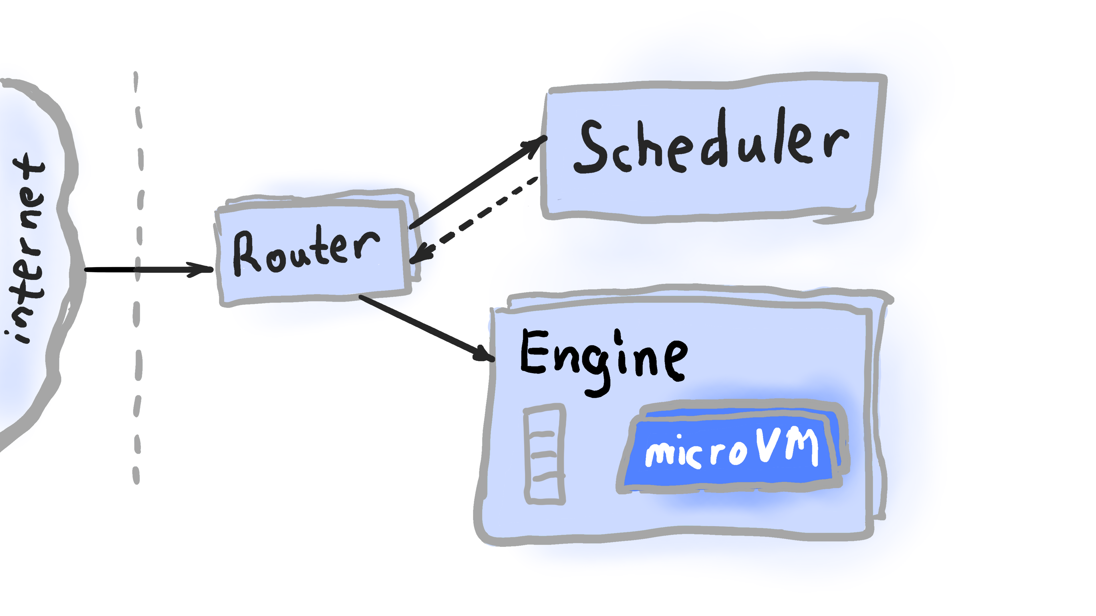
Notes:
14:30

Slide 31
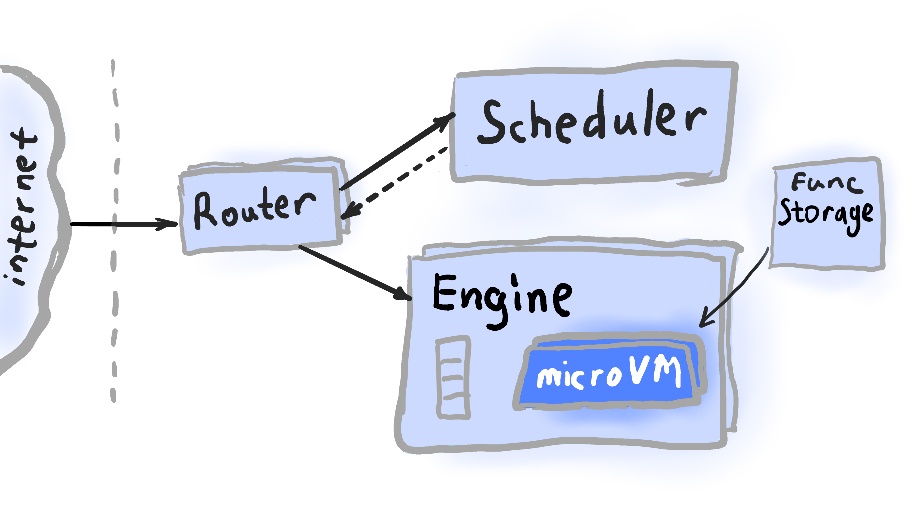
Notes:
14:37

Slide 32
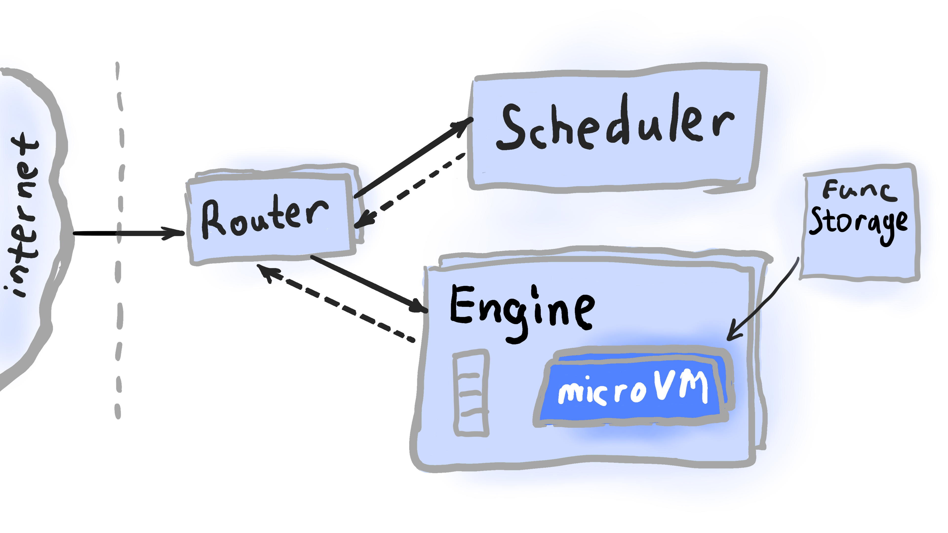
Notes:
14:58

Slide 33
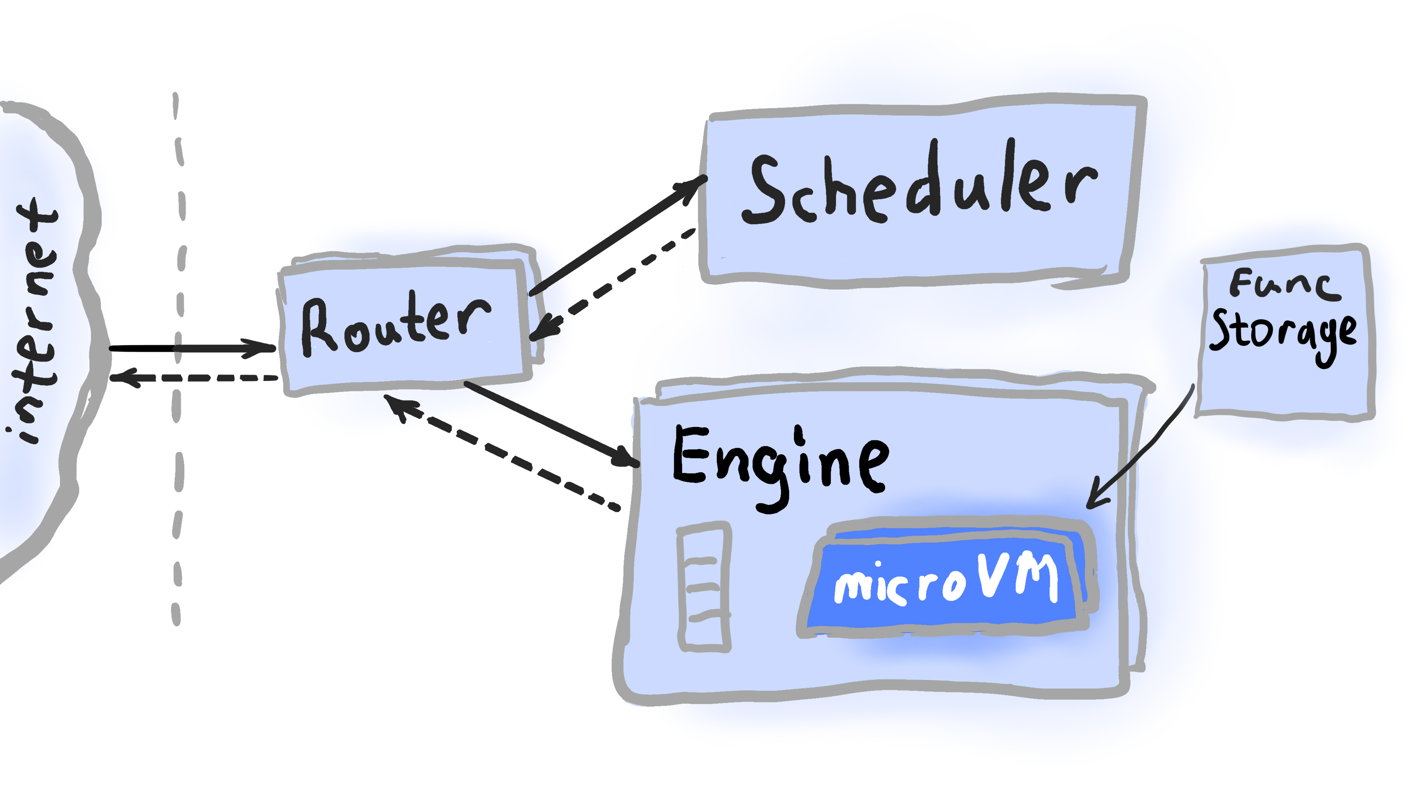
Notes:
15:21
… у любой системы есть ограничения. У Cloud Functions они тоже есть. ->

Slide 34
Ограничения
    Нет background-работ
Notes:
15:33
… например, нет background работ. Потому что у функции как только она вернула результат отбирается процессор.
Что такое background работа? … ->

Slide 35
Ограничения
    Нет background-работ
    Асинхронная задача
    Периодическая задача
Notes:
15:46
Это может быть асинхронная задача когда вы в процессе обработки запроса решили, что вам нужно выполнить какуют-то задачу асинхронно, т.е. не дожидаясь результата ее выполнения.
Или нужно что-то делать раз в 5минут.
Такие ограничения легко обходятся ->

Slide 36
Ограничения
    Нет background-работ
    Асинхронная задача — Message Queue
    Периодическая задача
Notes:
16:02
С помощью отправки сообщения в очередь,

Slide 37
Ограничения
    Нет background-работ
    Асинхронная задача — Message Queue
    Периодическая задача — Cron Trigger
Notes:
16:02
Или запуска функций по расписанию.
Функция – квинтесенция микросервисного подхода ->

Slide 38
Ограничения
    Нет background-работ
    Асинхронная задача — Message Queue
    Периодическая задача — Cron Trigger
    Нет состояния
    Храним в отдельных сервисах
Notes:
16:39 *
В функции внутри просто негде хранить состояние, поэтому для этого используются сторонние сервисы.
Например… ->

Slide 39
Ограничения
Object Storage
Message Queue
Lockbox
Cloud Functions
API Gateway
Managed Service
for MongoDB
Data Streams
Key Management Service
39
Notes:
17:07
Managed DB
Ну а для асинхронных работ – MQ,
А сам Cloud Func поддерживает запуск функций по расписанию

Slide 40

      Что такое Serverless
      Как работают
      Cloud Functions
      Как устроены
      Cloud Functions
Notes:
17:22
Мы поговорили про Serverless – посмотрели на дом,
Теперь давайте подойдем ближе и заглянем через забор.
Заглядываем, а там вечеринка… ->

Slide 41
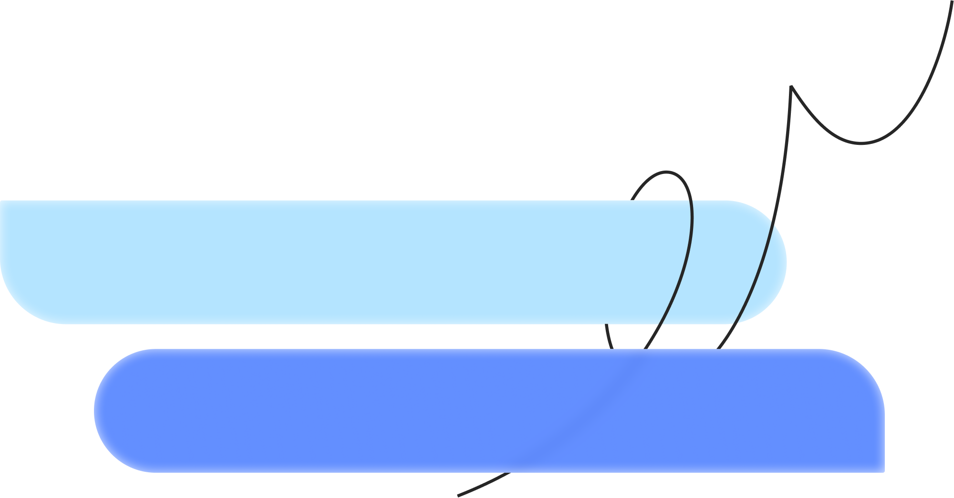
В этом году
Yandex Cloud
5 лет
2019 — появились первые
Cloud Functions
Вначале самым массовым сценарием были навыки Алисы
Notes:
17:33

Slide 42
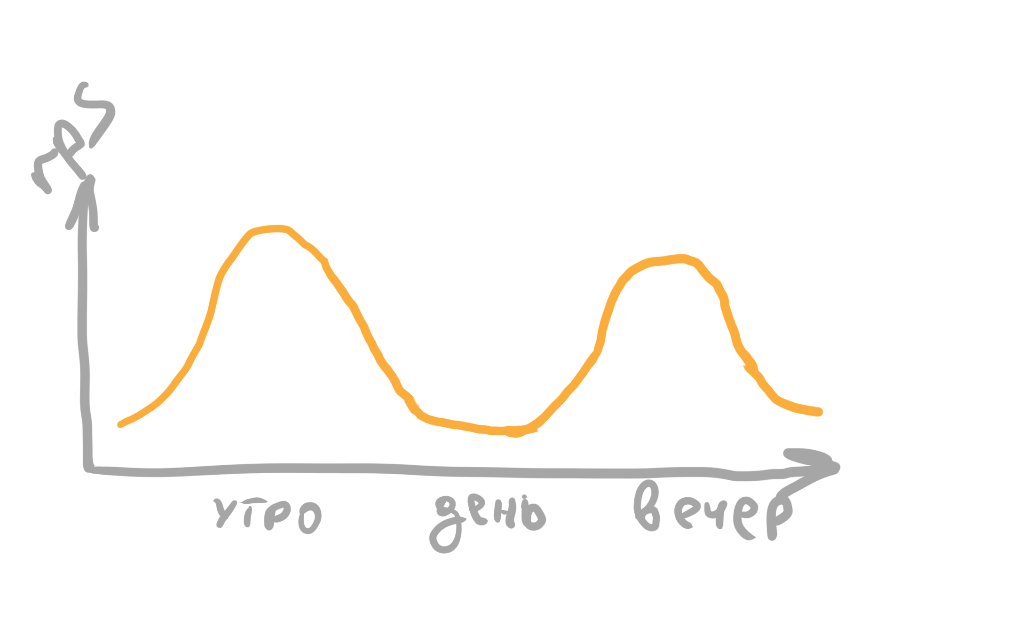

Навыки Алисы
Notes:
17:52
…
Навыки были самым массовым сценарием…

Slide 43

Кому проиграла Алиса?
Notes:
18:26
Но сейчас алиса уступила свое первенство.
Догадываетесь кому?

Slide 44
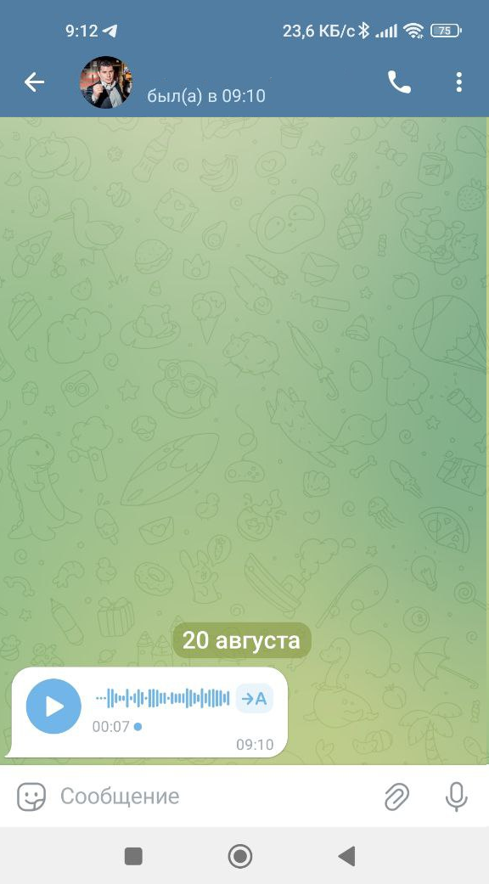
Чат-боты
Notes:
18:40

Slide 45
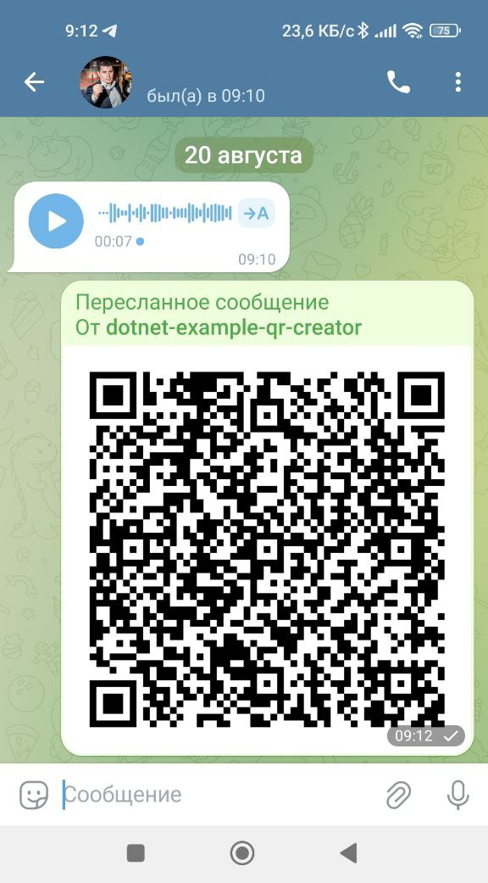
Чат-боты
Notes:
19:05

Slide 46

Чат-боты
Извините, у меня нет
возможности прослушать
ваше сообщение
Notes:
19:07
…
А есть кто активно пользуется голосовыми сообщениями? Ну если вдруг вам придет в ответ такой QR код – знайте в кого кидать помидоры.
А сейчас, для примера, мы напишем ботика, который по присланному ему сообщению будет генерировать QR код.
Телеграм умеет вызывать WebHook на любое взаимодействие с вашим ботом. Т.е. он будет обращаться к вашей функции по Http, в теле запроса будет передана информация о типе взаимодействия.
Итак, пишем публичный класс..

Slide 47
Функция. Десериализация. Telegram
public async Task<Response> FunctionHandler(HttpRequest req)
{
var msg = serializer.Deserialize<MessageUpdate>(req.Body);
if (msg.Data is TextMessage txtMsg)
{
...
}
...
}
Notes:
20:22 **

Slide 48
Функция. Десериализация. Telegram
public async Task<Response> FunctionHandler(HttpRequest req)
{
var msg = serializer.Deserialize<MessageUpdate>(req.Body);
if (msg.Data is TextMessage txtMsg)
{
...
}
...
}
Notes:
21:00

Slide 49
Функция. Генерация QR
if (msg.Data is TextMessage txtMsg)
{
var qrGenerator = new QRCodeGenerator();
var data = qrGenerator
.CreateQrCode(txtMsg.Text, QRCodeGenerator.ECCLevel.Q);
var code = new PngByteQRCode(data);
var stream = new MemoryStream(code.GetGraphic(20));
await s_client.SendPhotoAsync(
chatId, new InputFileStream(stream));
}
Notes:
21:10

Slide 50
Функция. Генерация QR
if (msg.Data is TextMessage txtMsg)
{
var qrGenerator = new QRCodeGenerator();
var data = qrGenerator
.CreateQrCode(txtMsg.Text, QRCodeGenerator.ECCLevel.Q);
var code = new PngByteQRCode(data);
var stream = new MemoryStream(code.GetGraphic(20));
await s_client.SendPhotoAsync(
chatId, new InputFileStream(stream));
}
Notes:
21:16

Slide 51
Функция. Генерация QR
if (msg.Data is TextMessage txtMsg)
{
var qrGenerator = new QRCodeGenerator();
var data = qrGenerator
.CreateQrCode(txtMsg.Text, QRCodeGenerator.ECCLevel.Q);
var code = new PngByteQRCode(data);
var stream = new MemoryStream(code.GetGraphic(20));
await s_client.SendPhotoAsync(
chatId, new InputFileStream(stream));
}
Notes:
21:20

Slide 52

Примеры на GitHub
https://github.com/MaxShoshin/serverless-examples
Notes:
21:30
…
Мы же все общаемся с ботиками? Скажите, а что больше всего вам не нравится в таком общении?
Больше всего бесит... ->

Slide 53

А что если
что-то пошло
не так?
Ничего
не бесит больше,
чем неработающий бот…
Notes:
22:10
...когда бот не работает...
… вы суперпрограммисты, в коде ваших функций багов не бывает, интернет тоже делали умные люди, там пакетики доходят куда надо и не теряются….
Остается наша система….
Итак, что может пойти не так.

Slide 54
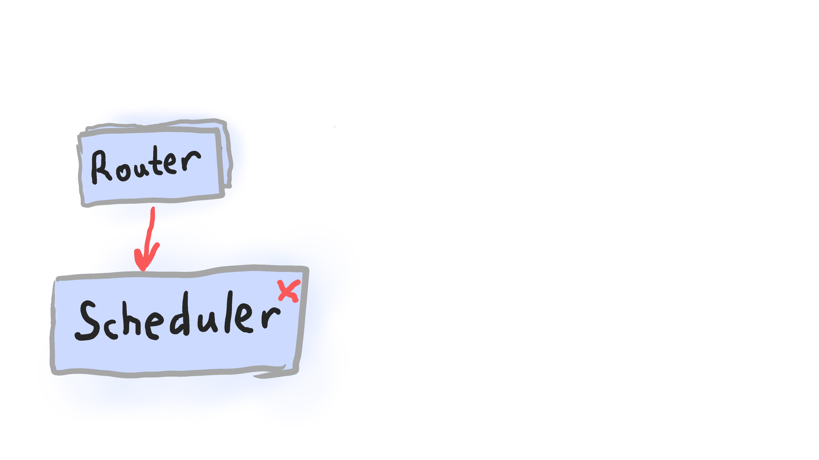
А если что-то не так?
Notes:
22:38

Slide 55
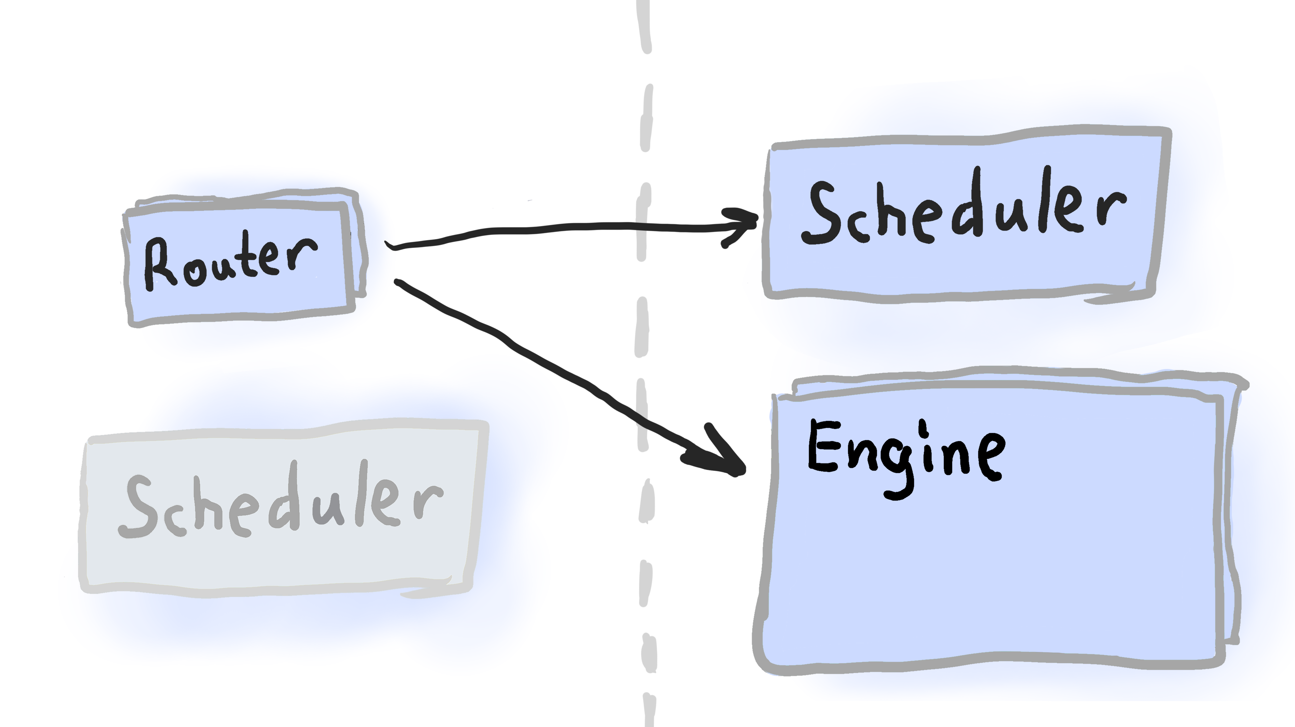
А если что-то не так?
Notes:
23:04

Slide 56
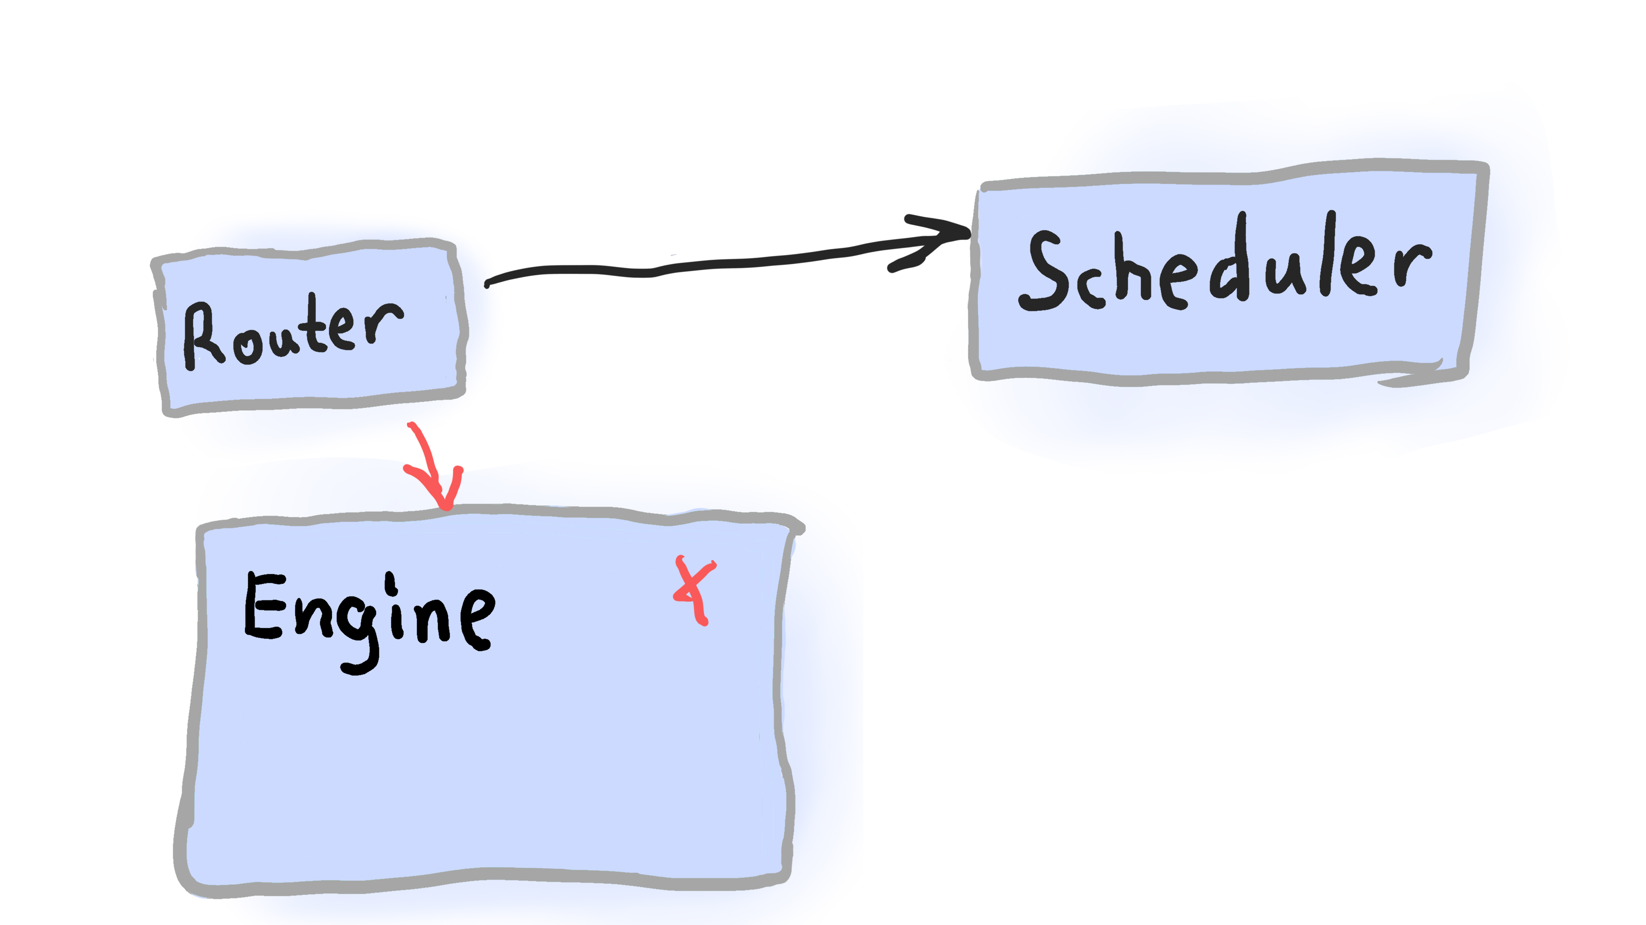
А если что-то не так?
Notes:
23:56

Slide 57
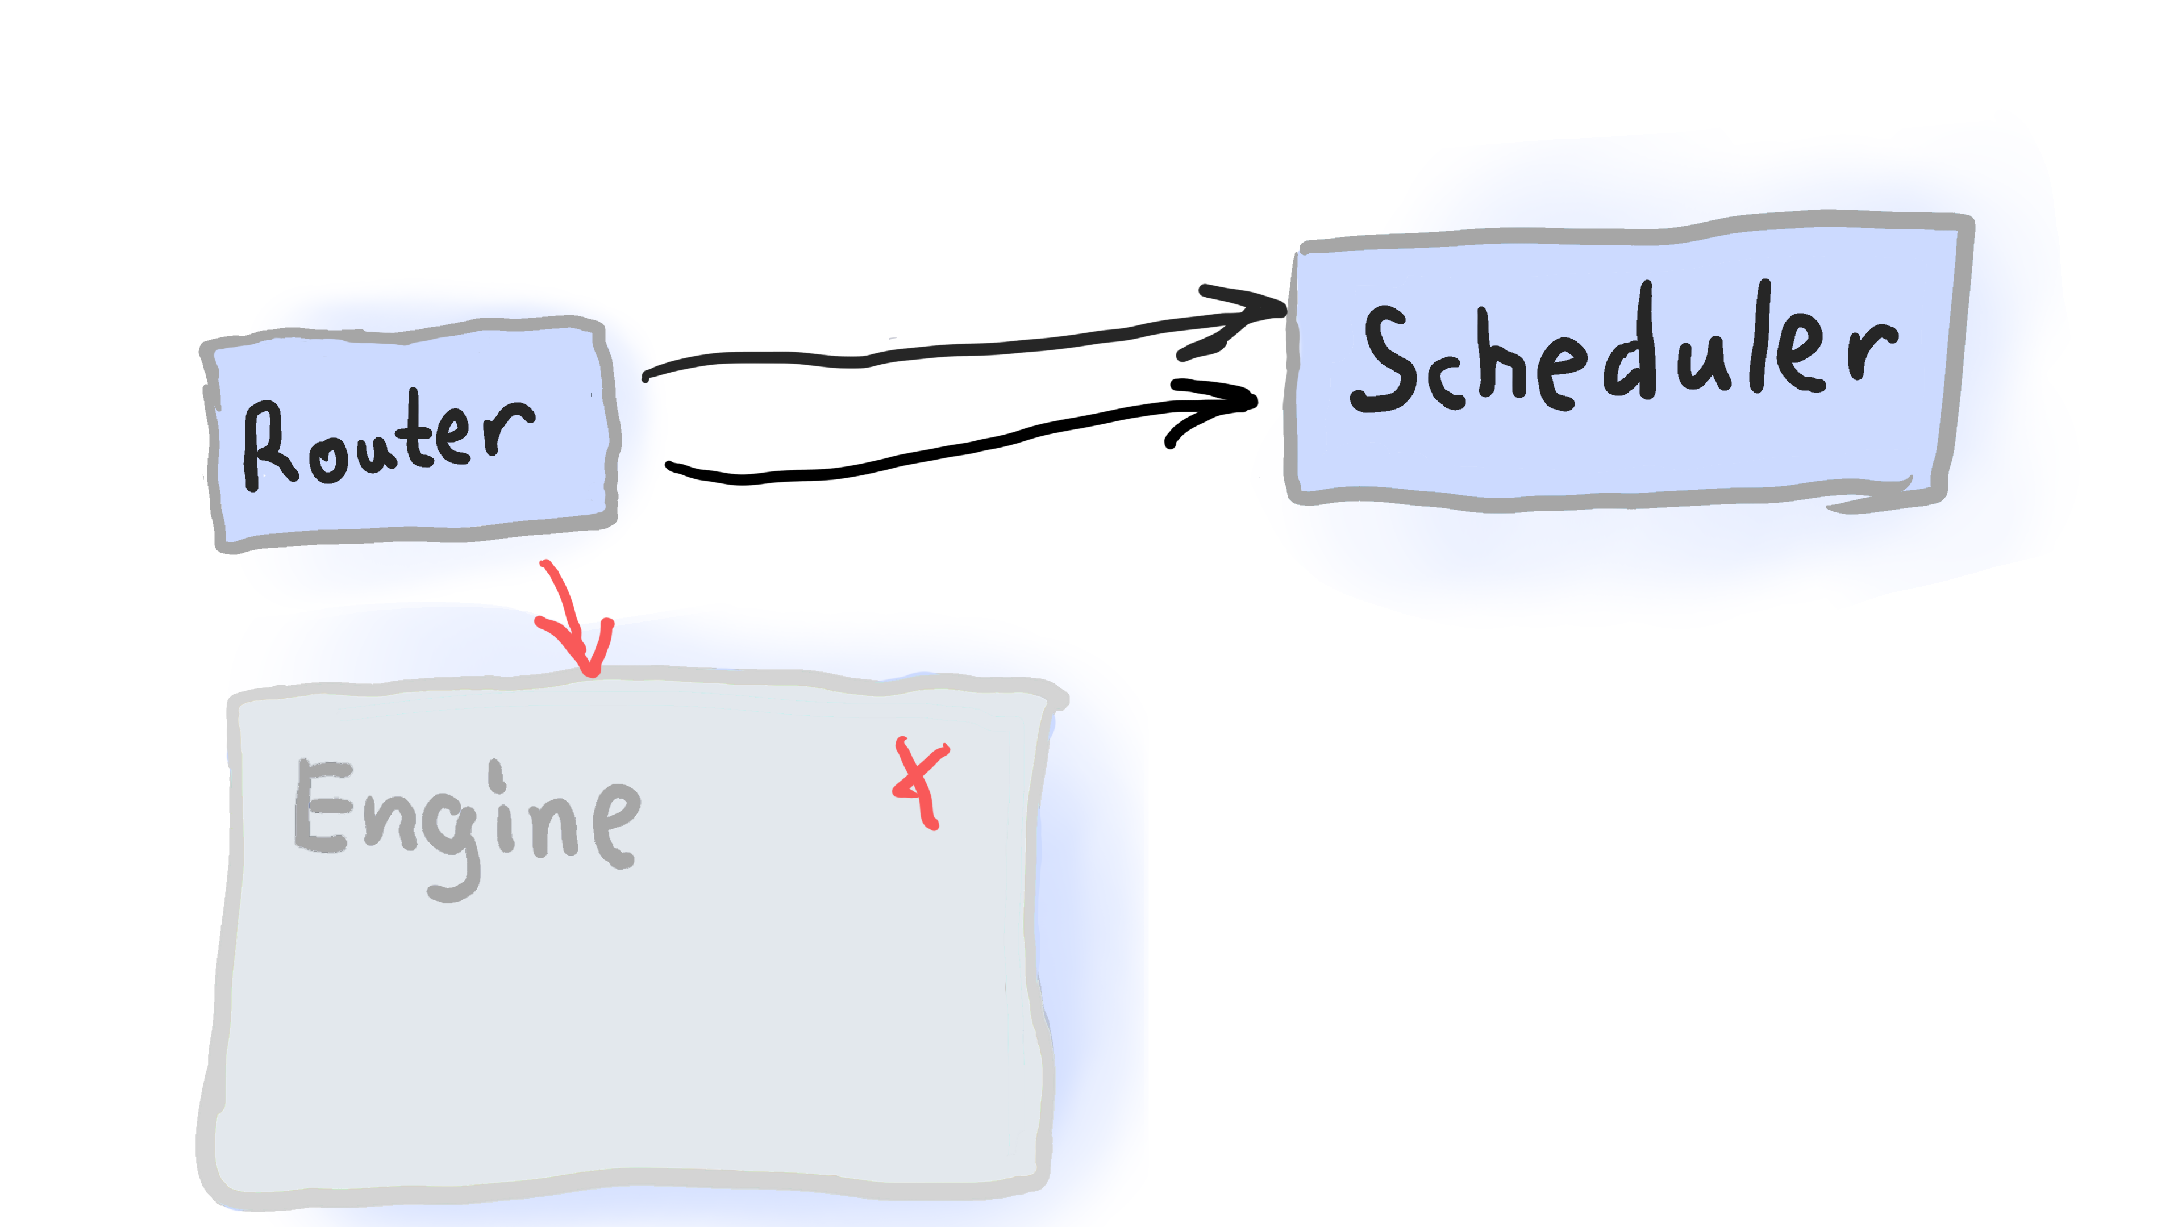
А если что-то не так?
Notes:
24:16

Slide 58
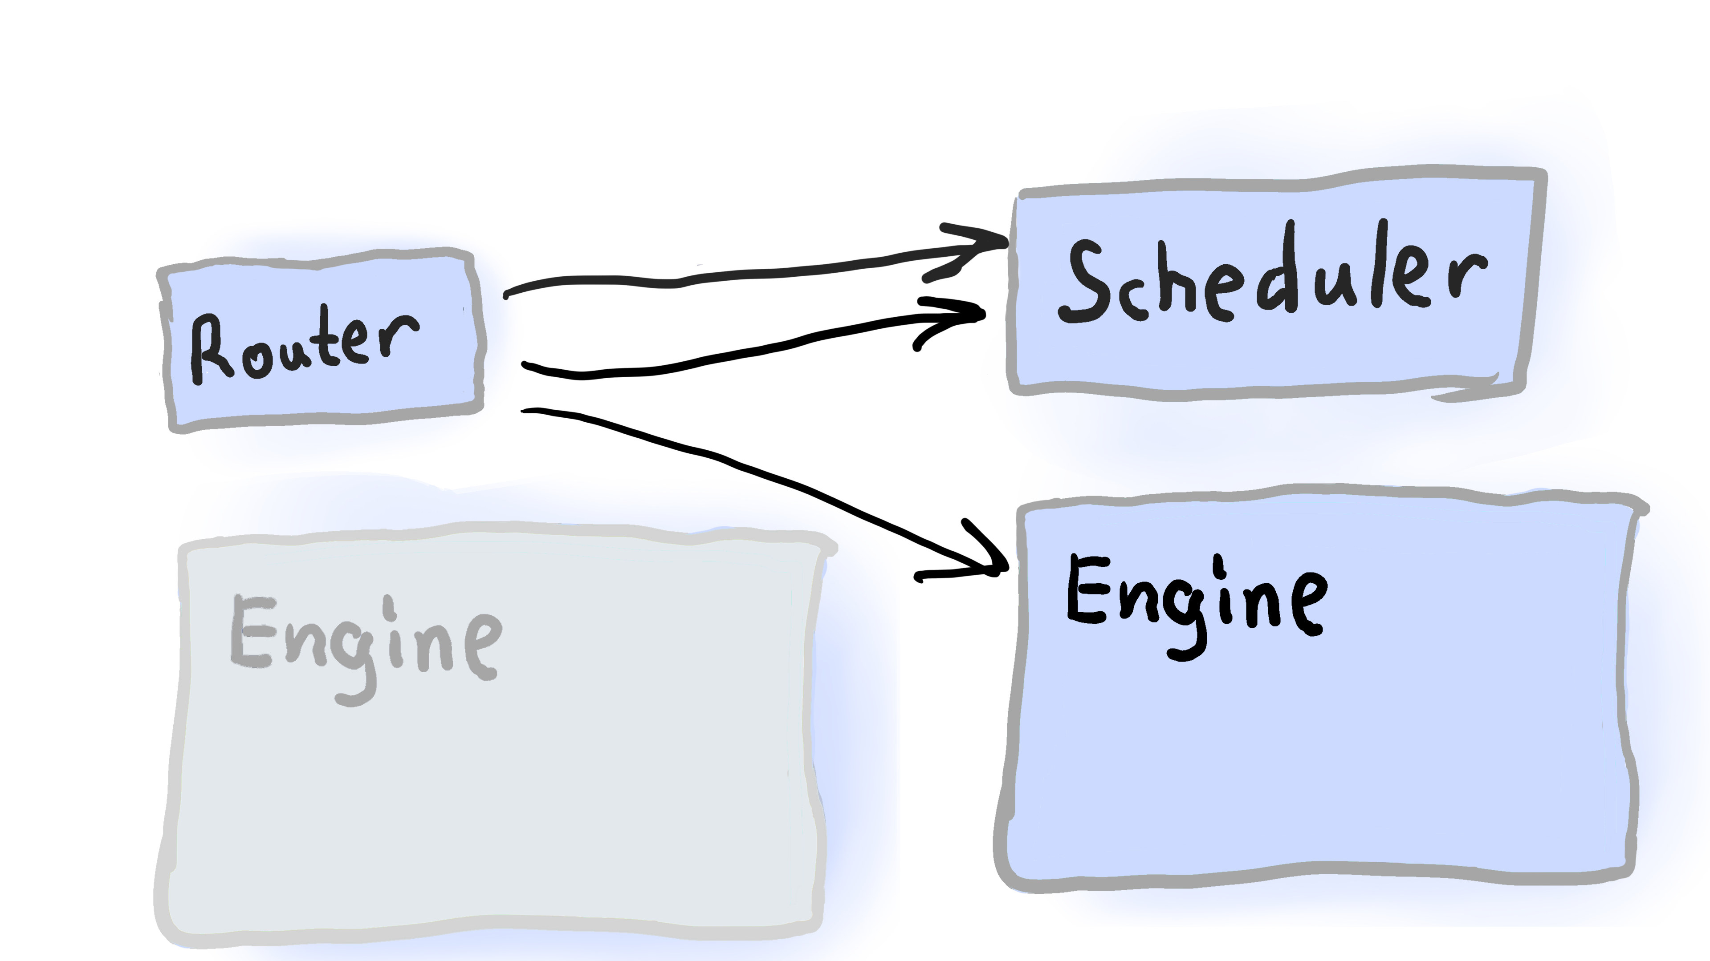
А если что-то не так?
Notes:
24:29
....
С ошибками все.
Давайте посмотрим как это работает.
Вы задеплоили ботика. Решили к нему обратиться. ->

Slide 59


Выбираем Engine для запуска нового экземпляра
Смотрим
на ресурсы
Смотрим на сети
Notes:
24:55
<- Вы задеплоили ботика. Решили к нему обратиться.
...Планировщику нужно решить на каком engine поднимать экземпляр функции.
Все просто -
--> выбираем тот engine где больше всего свободных ресурсов
--> и есть нужные сети.
Хочу показать вам как этот алгоритм влияет на обновление engines.

Slide 60

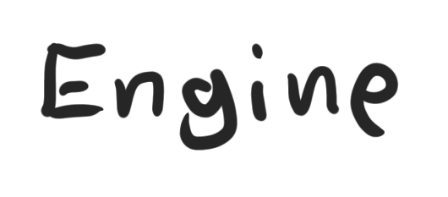

Обновление Engines
Notes:
25:29
энжинов много, обновлять из надо.
используем rolling update. прежде чем что-то обновить

Slide 61

Обновление Engines
Notes:
25:38
- создаем новый engine
поднялся -

Slide 62
Обновление Engines
Notes:
25:41
тушим первый энжин....
если сейчас придет запрос на создание.
.....
на самом деле так и происходит ->

Slide 63
Обновление Engines
Notes:
26:13
потому что смотрим на ресурсы - у нового их много, а те которые поработали - там уже подкушаны.
мы поговорили как выбирается энжин для создания нового экземпляра. ну а если

Slide 64
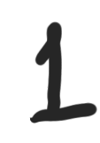
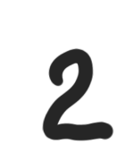


Как выбираем Engine?
Notes:
26:33
экземпляр функции уже где-то запущен -

Slide 65

Как выбираем Engine?
Notes:
26:39
то возвращаем адрес того engine
а если

Slide 66
Как выбираем Engine?
Notes:
26:45
таких engines несколько - смотрим на

Slide 67


Как выбираем Engine?
Notes:
26:47
очереди
и возвращаем адрес того engine,

Slide 68
Как выбираем Engine?
Notes:
26:54
у которого очередь запроса меньше.
т.о. размазываем нагрузку по engines.
но....

Slide 69
Как выбираем Engine?
    В 10% случаев идём создавать новый экземпляр
Notes:
27:02
даже если у нас уже есть запушеный экземпляр.
зачем?
эти 10% позволяют нам в случае резкого роста нагрузки чуть лучше масштабироваться.
итак, мы задеплоили ботика, написали ему сообщение и он даже нам ответил.
давайте посмотрим на логи вызова функции

Slide 70
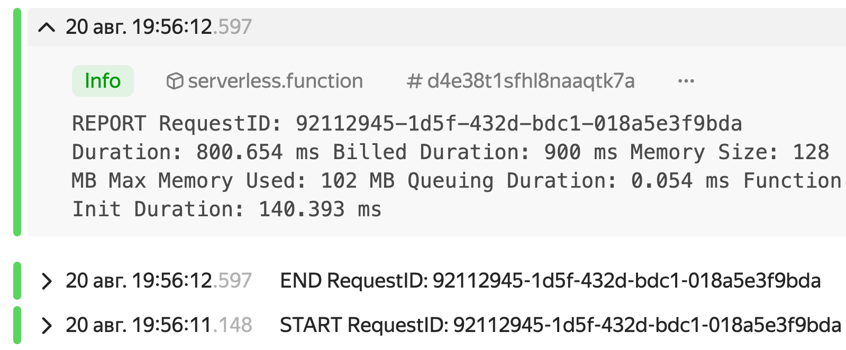
Функция. Логи
Notes:
27:49
Выглядат примерно так.
Тут есть основная информация которая пойдет в биллинг.

Slide 71
Функция. Логи
Notes:
27:55

Slide 72
Функция. Логи
Notes:
28:02

Slide 73
Функция. Логи
Notes:
28:14 **
Здесь есть время инициализации экземпляра. Это значит что экземпляр функции поднимался.
…

Slide 74
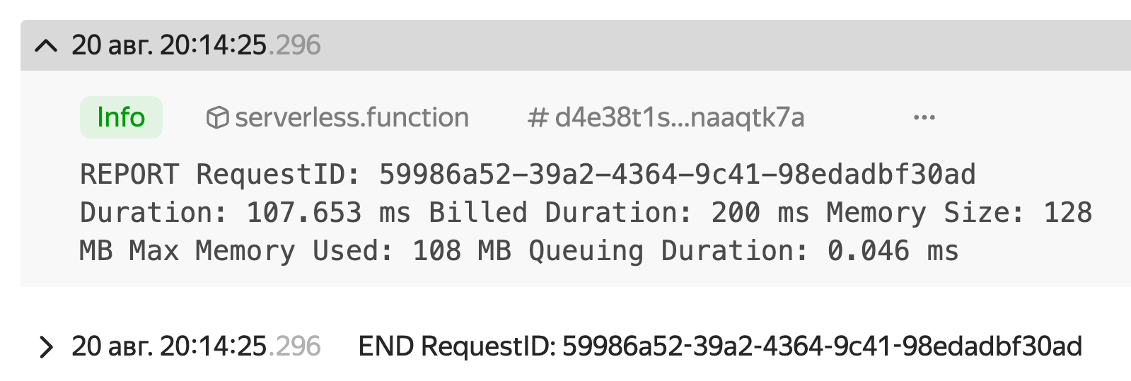
Функция. Логи
Notes:
28:33

Slide 75
Функция. Логи
Notes:
28:48

Slide 76
Статика включается в холодный старт
class Handler
{
static Handler() { ... }
private static Foo foo = CreateFoo();
}
Notes:
29:55

Slide 77
Холодный старт —
время загрузки виртуалки?
На самом деле нет
Notes:
30:09

Slide 78



Задачи microVM
Изоляция функций
Быстрый старт
Notes:
30:18
отвечает за изоляцию
почему не container? потому что мы думаем о безопасности, а виртуализация дает нам достаточный уровень изоляции.
жрет мало ресурсов и стартует быстро.
QEMU
Давайте посмотрим как виртуалка работает... ->

Slide 79
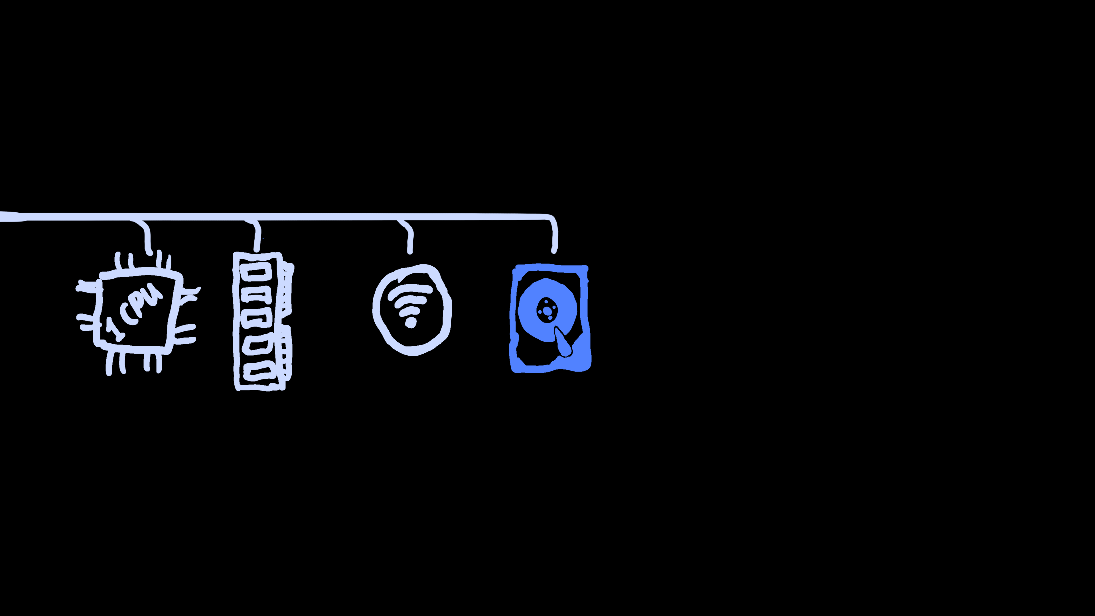
Как выглядит microVM
Notes:
31:42
с файловой системой...
у нас есть...

Slide 80
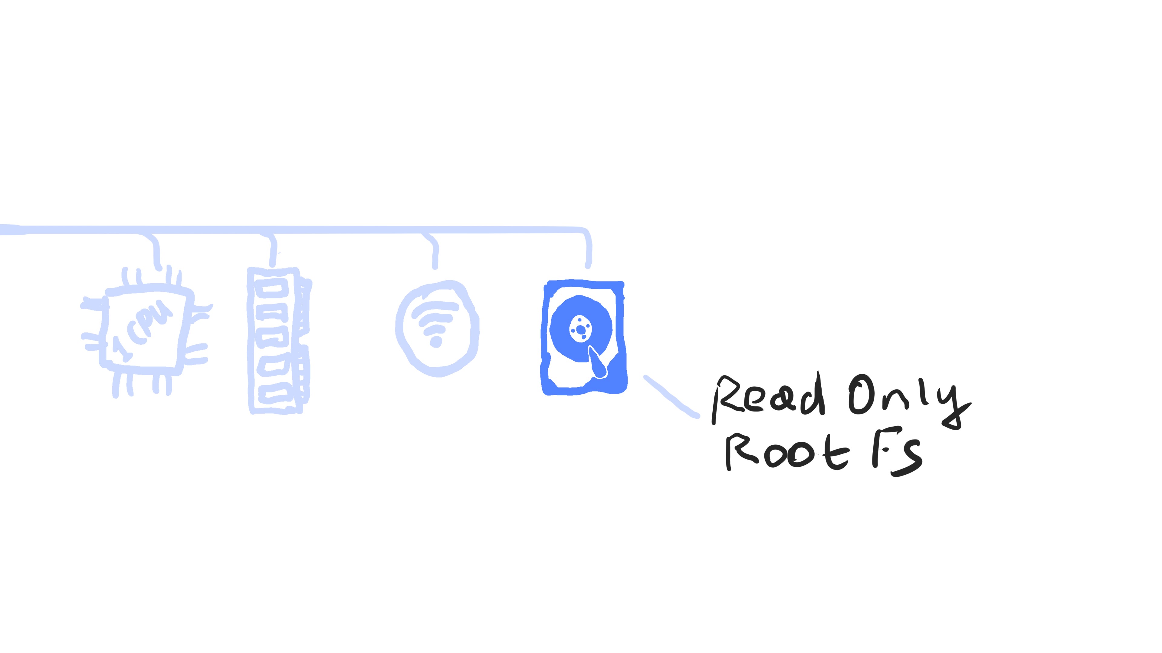
Как выглядит microVM
Notes:
31:56
рутовая файловая система.
она read-only и она одинаковая для всех виртуалок.
мы сделали трюк - положили эту файловую систему в память хостовой машины... ->

Slide 81
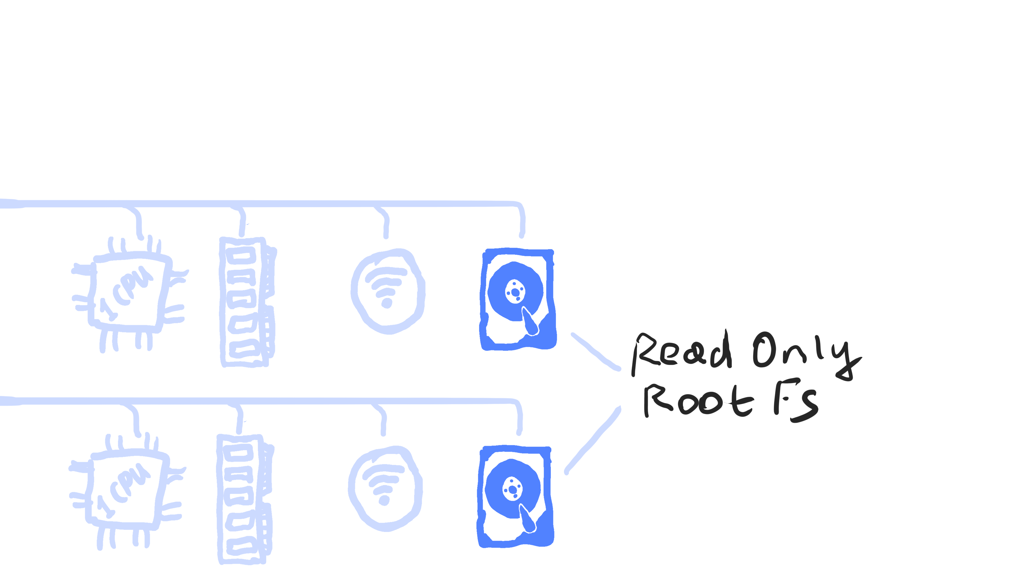
Как выглядит microVM
Notes:
32:09
и переиспользуем во всех маши...
кажется не безопасным, но...
она RO, и у вас в функции рута нет
и та память в которой она лежит в хостовой ОС - помечена как RO
Итак, прежде чем запустить функцию, нужно загрузить операционку...

Slide 82
Запуск ОС
    Свой Bootstrap
    Запускаем без виртуального BIOS
Notes:
32:46
В линуксе процессом запуска занимается бутстрап процесс +
+ Виртуалка стартует в очень ограниченных ресурсах - 64метра памяти.
Туда должны влезть ядро и этот процесс.
еще у нас есть трюк, который экономит нам 50мс на запуске +
+ не используем загрузчик операционной системы и виртуальный биос,
а сразу грузим ядро...

Slide 83
Linux ядро
    Запуск ядра занимает 60–160 мс
    Собрано без ненужных модулей
Notes:
34:02***
ядро у нас 5.15
патченное +
+ запуск занимает до 160мс
как мы этого добились? +
+ мы при пересборке ядра выключили ненужные модули -
мы знаем на каком железе мы работаем и выключили модули которые нам не нужны...
ну нет у нас поддержки intel видеокарт...
ядро получилось маленьким, и стартует оно быстро
итак... ->

Slide 84

Боремся с Cold Start
Поддерживаем пул запущенных
виртуальных машин
Notes:
34:46
как мы боремся со временем холодного старта.

Slide 85
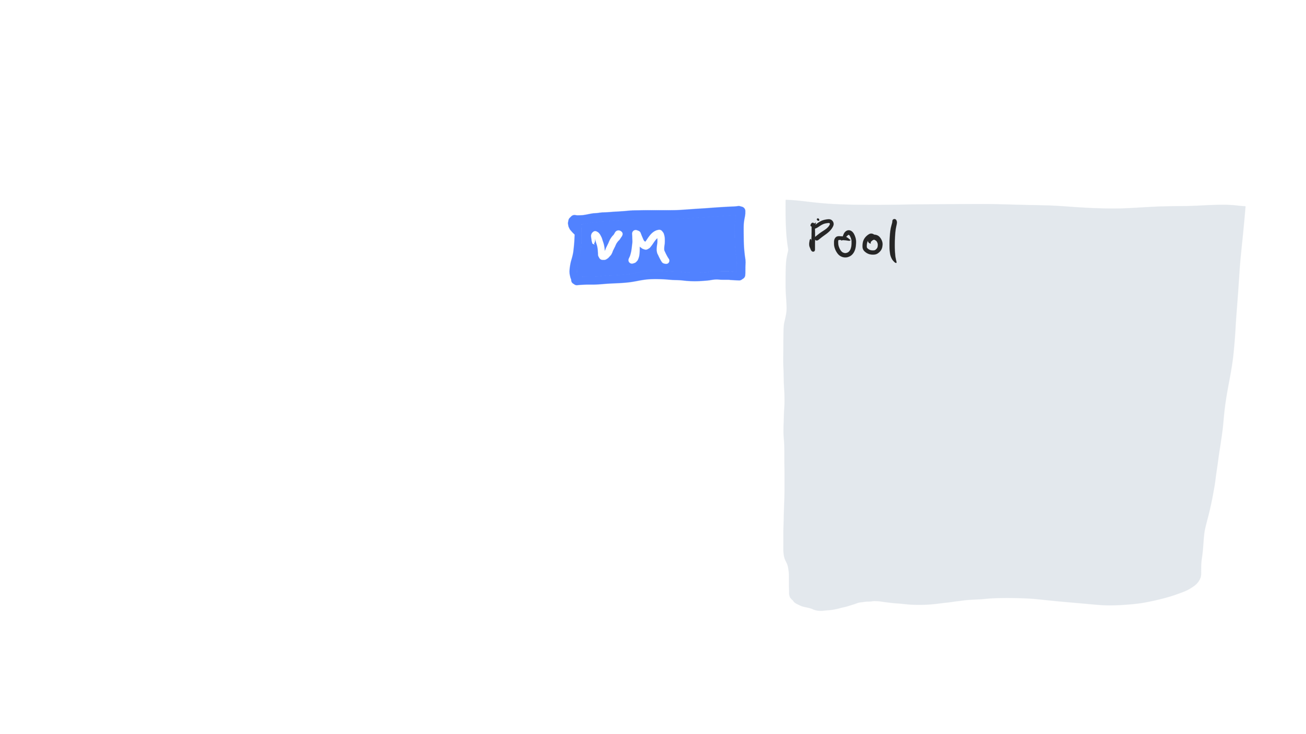
Пулы виртуалок
    Запустили виртуалку
    с 64 MB
    Загрузили ОС
Notes:
34:56

Slide 86
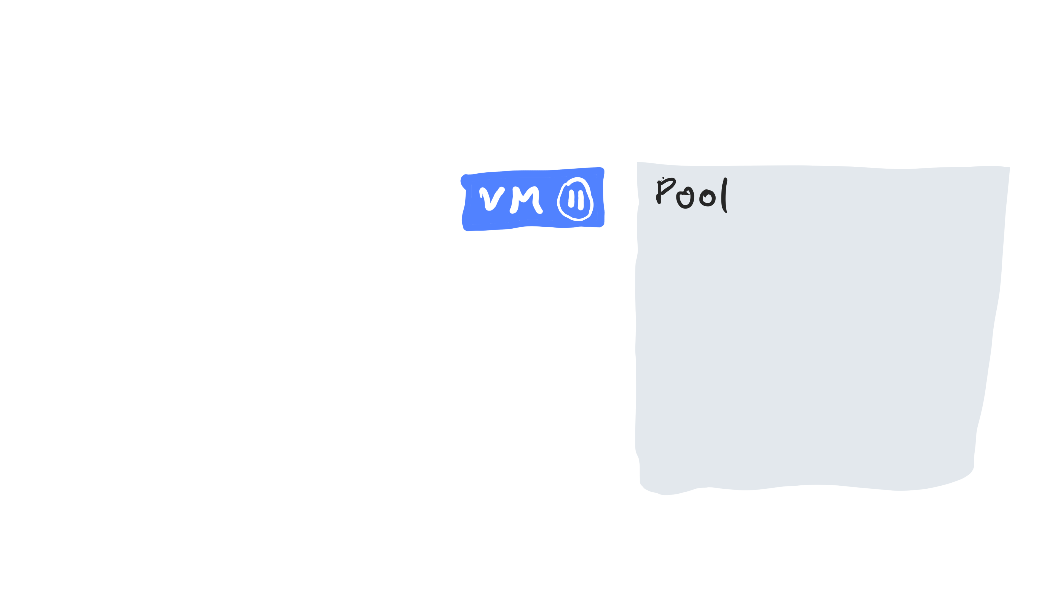
Пулы виртуалок
    Запустили виртуалку
    с 64 MB
    Загрузили ОС
    Suspend
Notes:
35:12

Slide 87
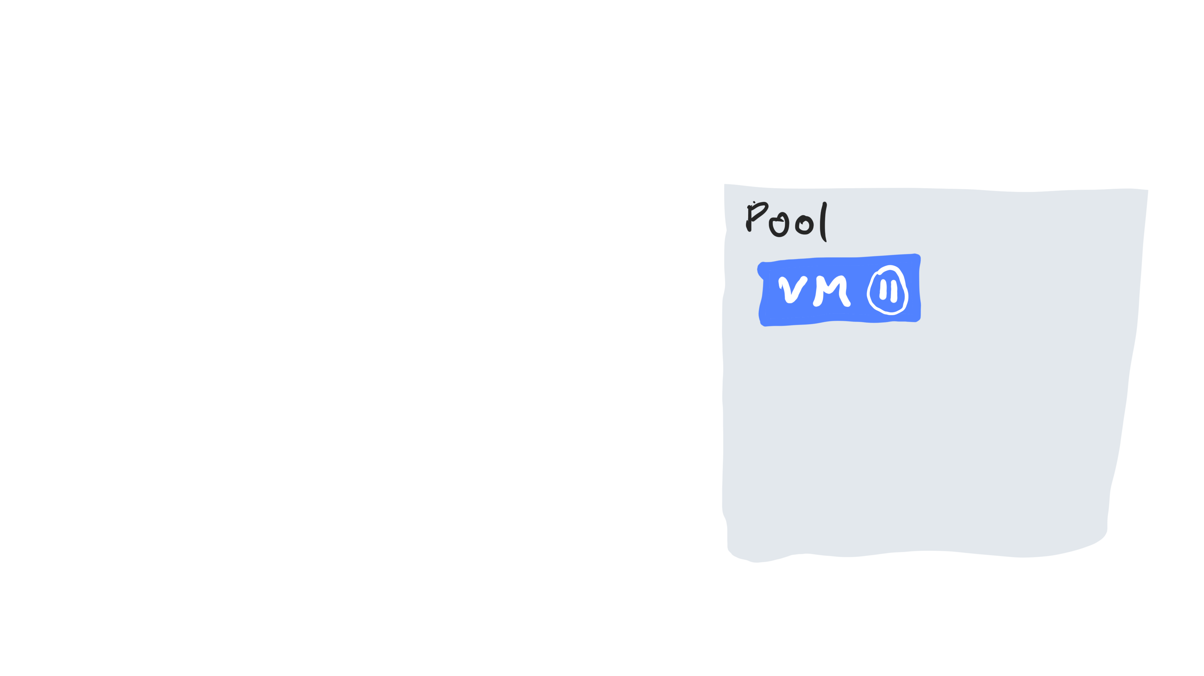
Пулы виртуалок
    Запустили виртуалку
    с 64 MB
    Загрузили ОС
    Suspend
    Положили в пул
Notes:
35:15

Slide 88
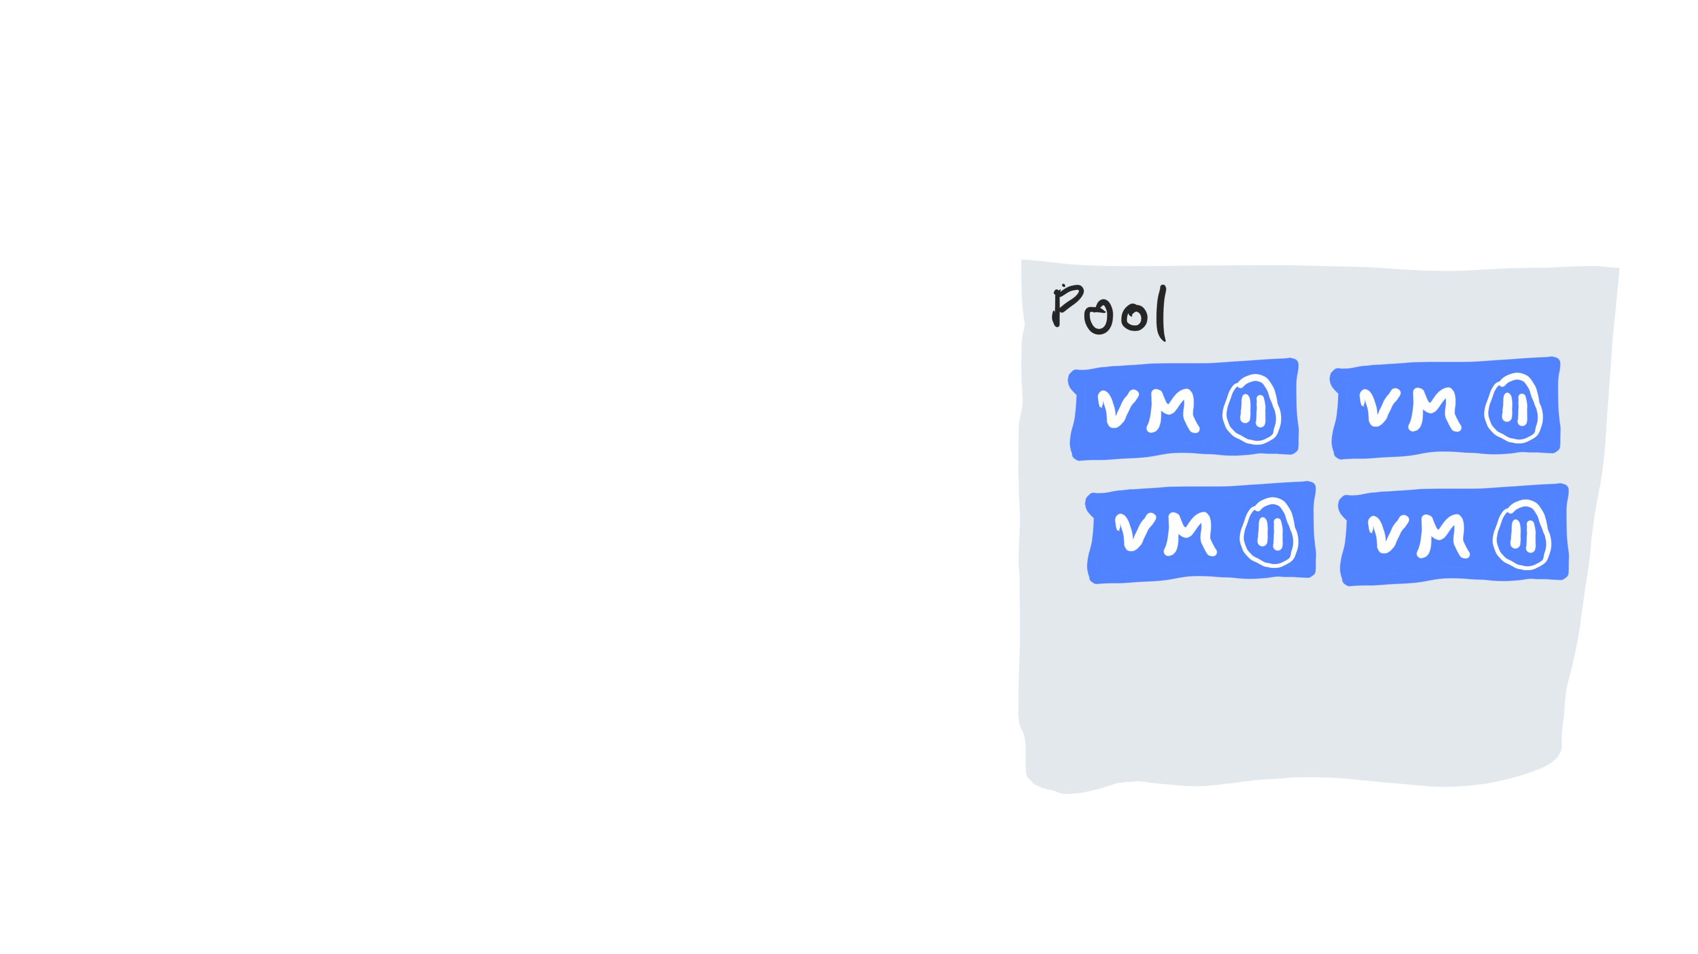
Пулы виртуалок
    Запустили виртуалку
    с 64 MB
    Загрузили ОС
    Suspend
    Положили в пул
Notes:
35:16
… пришел запрос на поднятие нового экземпляра функции ->

Slide 89
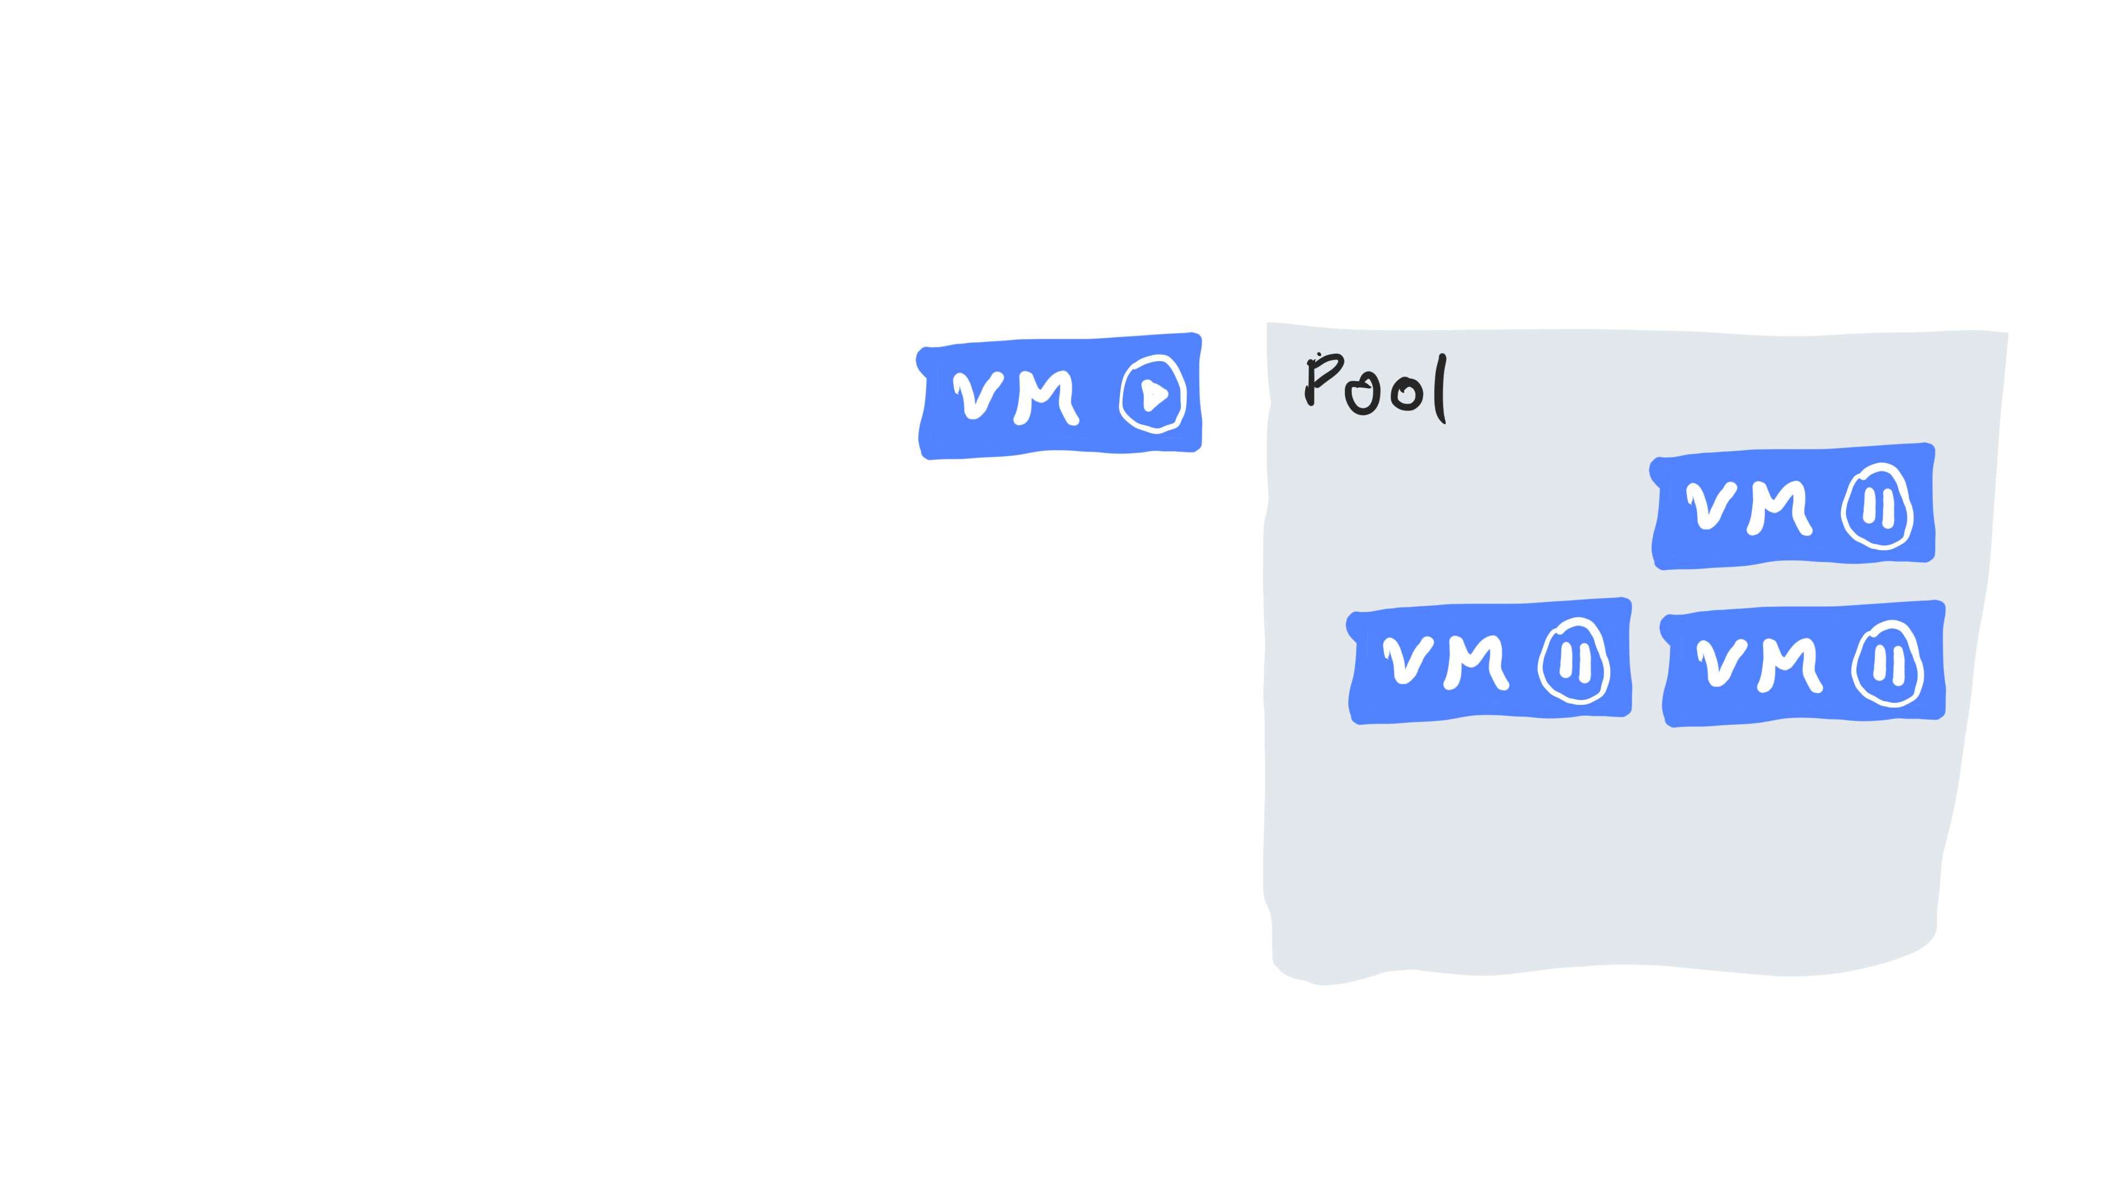
Новый экземпляр функции
    Взяли из pool
    Resume
Notes:
35:29

Slide 90
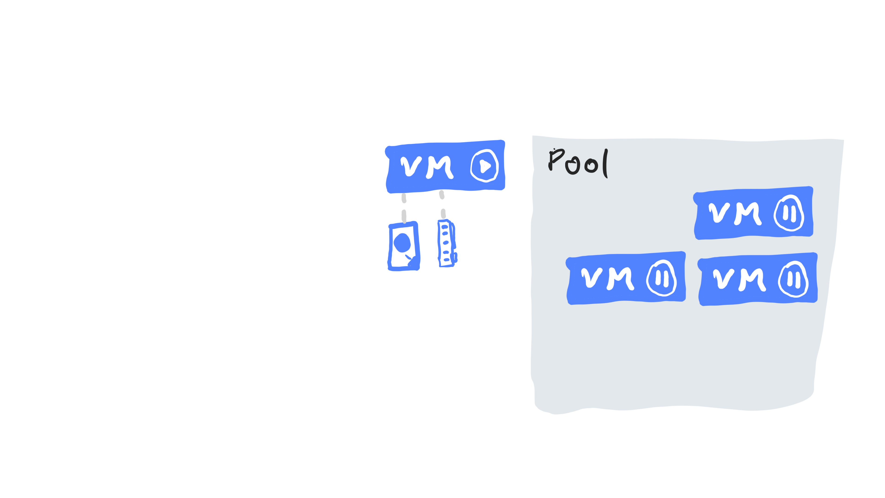
Новый экземпляр функции
    Взяли из pool
    Resume
    Смонтировали FileSystem
    Добавили памяти
Notes:
35:34

Slide 91
Новый экземпляр функции
    Взяли из pool
    Resume
    Смонтировали FileSystem
    Добавили памяти
    Установили переменные окружения
    Запустили Runtime
Notes:
35:47

Slide 92
Новый экземпляр функции
    Взяли задачу из очереди
Notes:
35:56
Он лезет в Engine и берет задачу из очереди.
Давайте поговорим как устроены очереди в Engine.

Slide 93
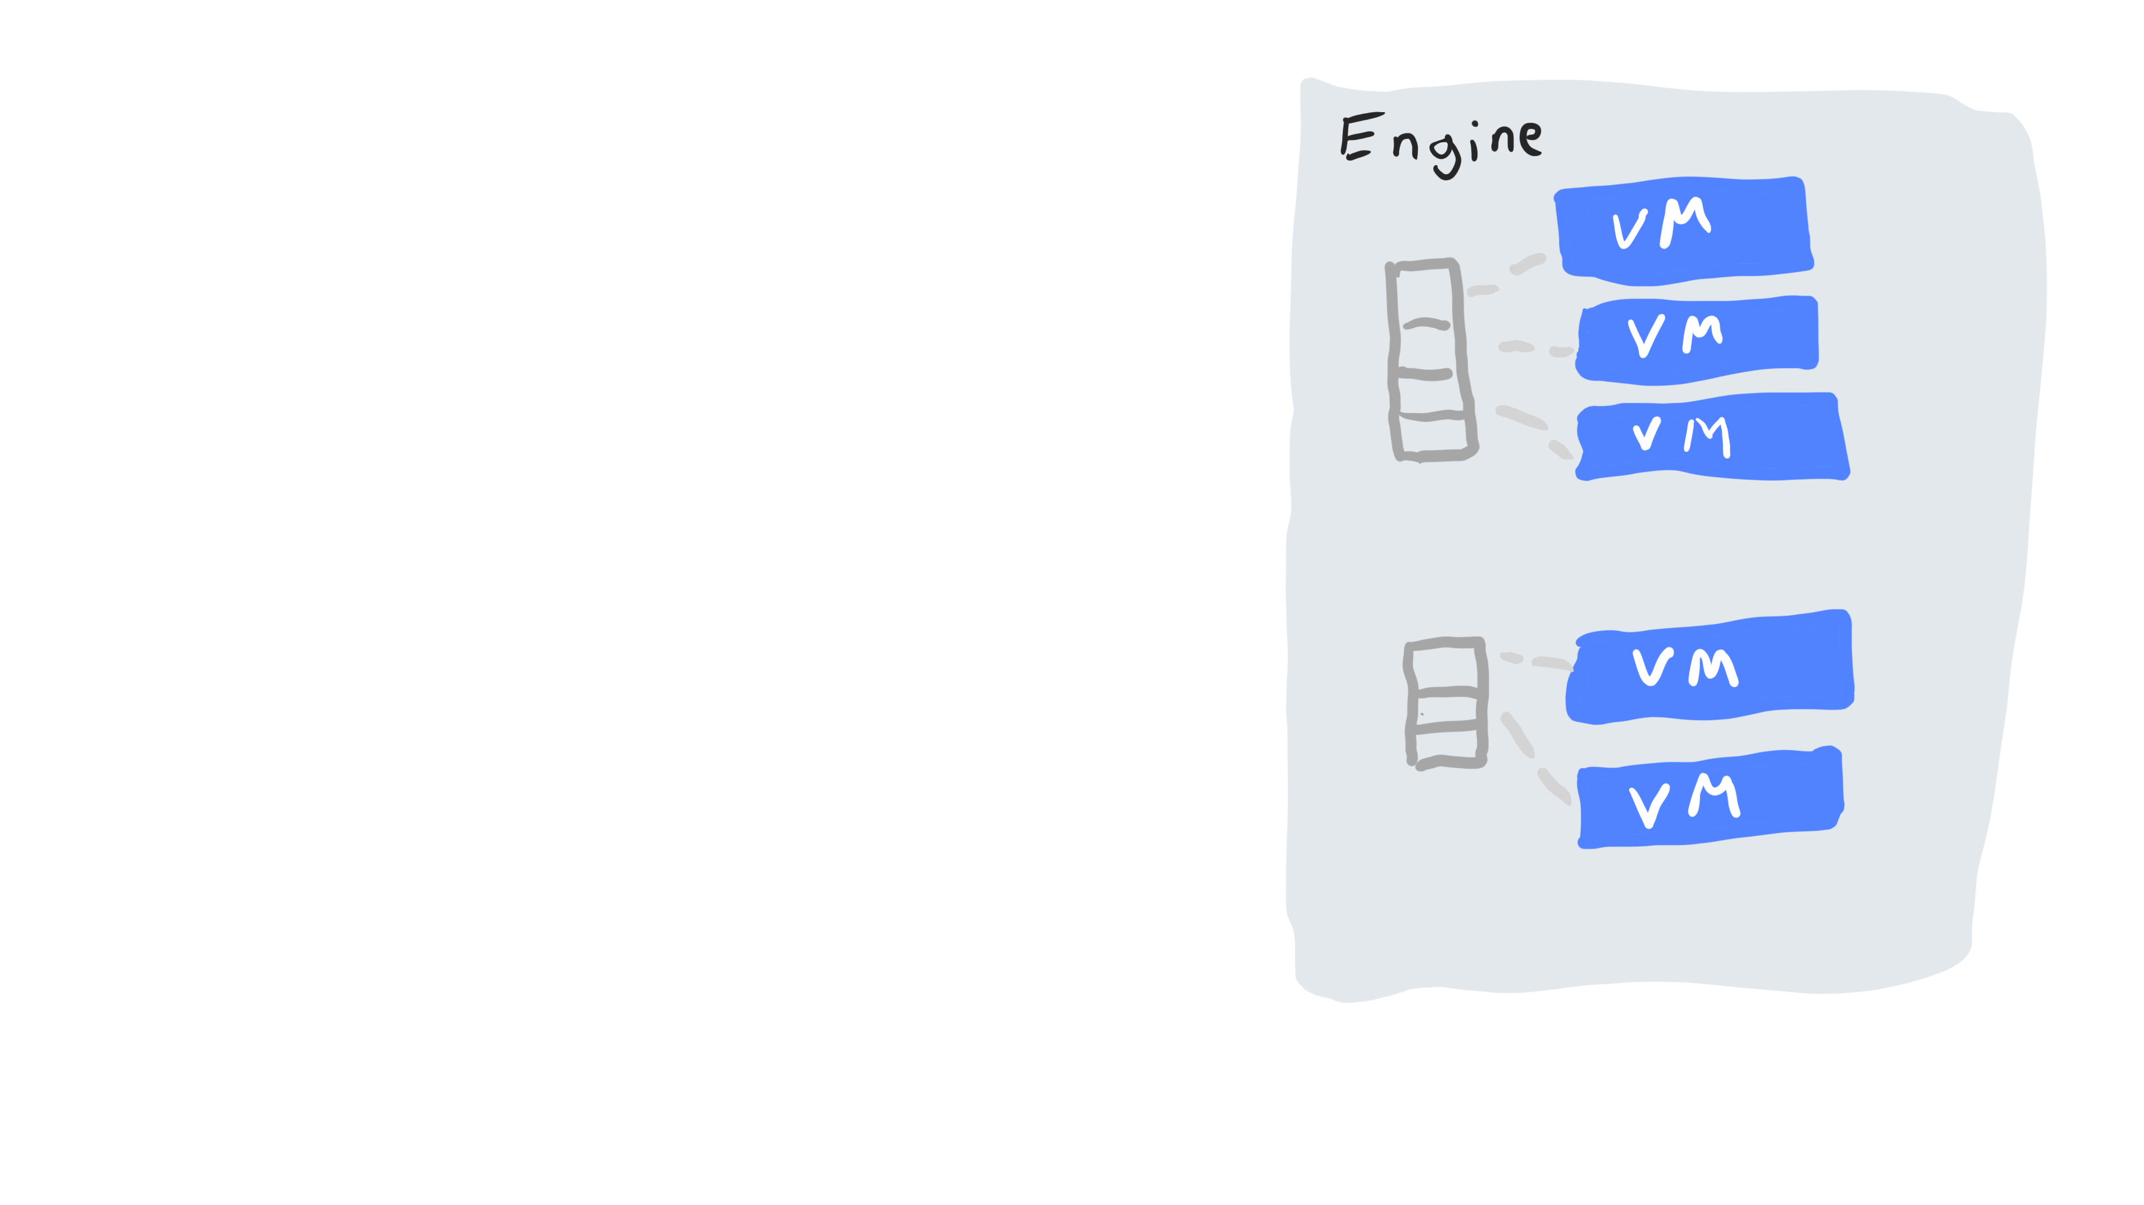
Очередь задач
    Запрос попадает в очередь для экземпляров функций
    Каждый экземпляр вытаскивает задачу из очереди
Notes:
36:07
Очередь
Берут задачу по очереди
Все хорошо, когда количество экземпляров соответствует нагрузке.

Slide 94
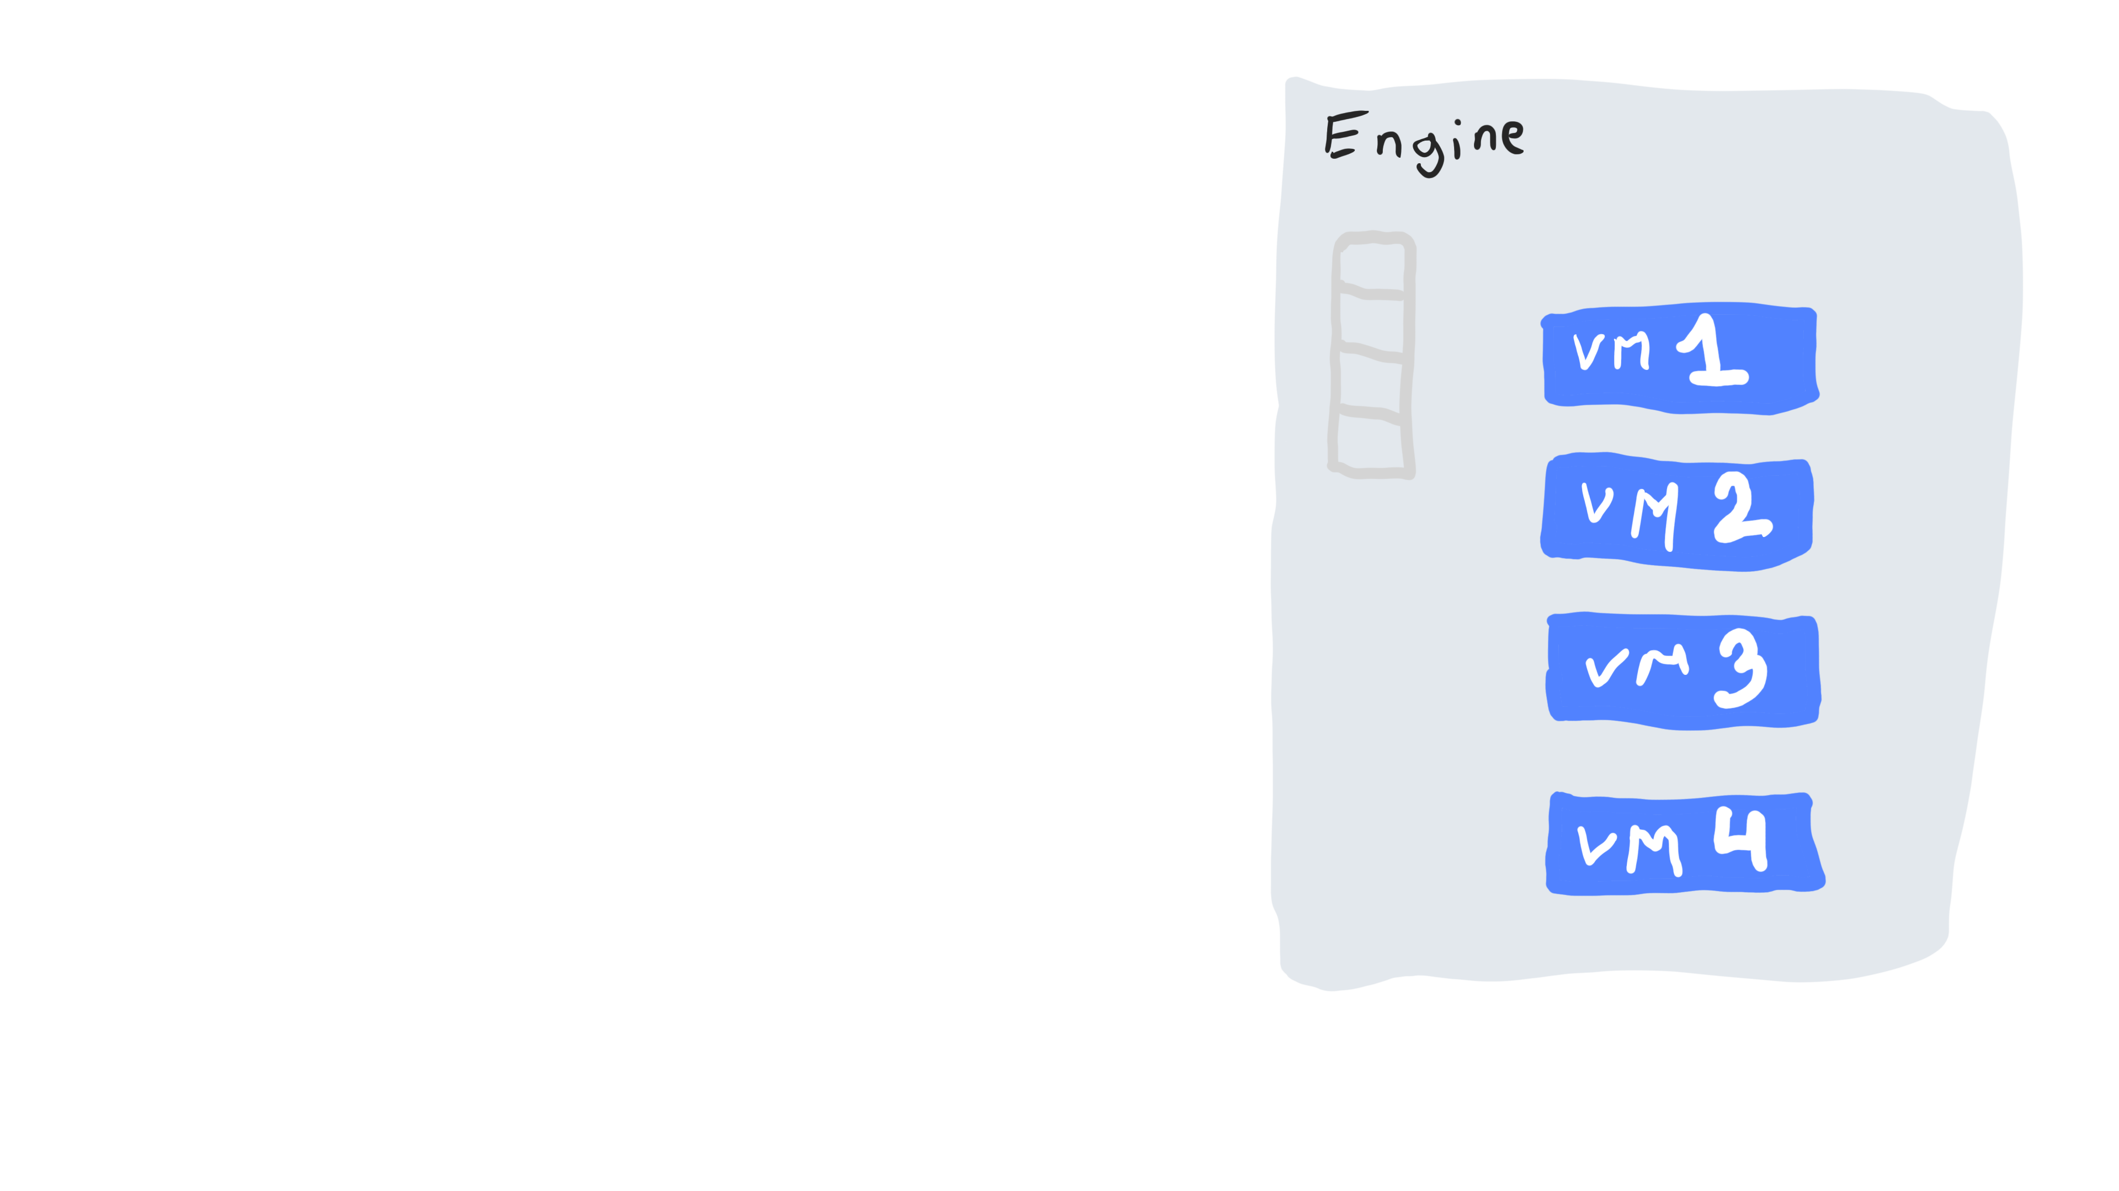
Очередь задач пустая
    Несколько экземпляров функций
    Новую задачу берёт последний освободившийся
Notes:
37:16
Но если нагрузки стало меньше, то очередь задач пустеет и экземпляры начинают конкурировать за следующую задачу ->

Slide 95
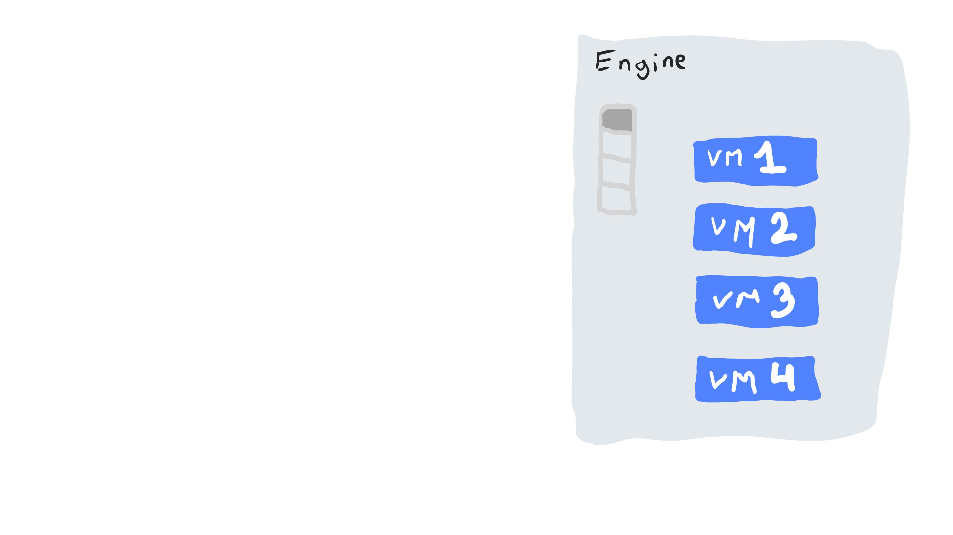
Очередь задач пустая
    Несколько экземпляров функций
    Новую задачу берёт последний освободившийся
Notes:
37:30
И новую задачу мы отдаем последнему освободившемуся экземпляру… т.е. поддерживаем из экземпляров стек. LIFO

Slide 96
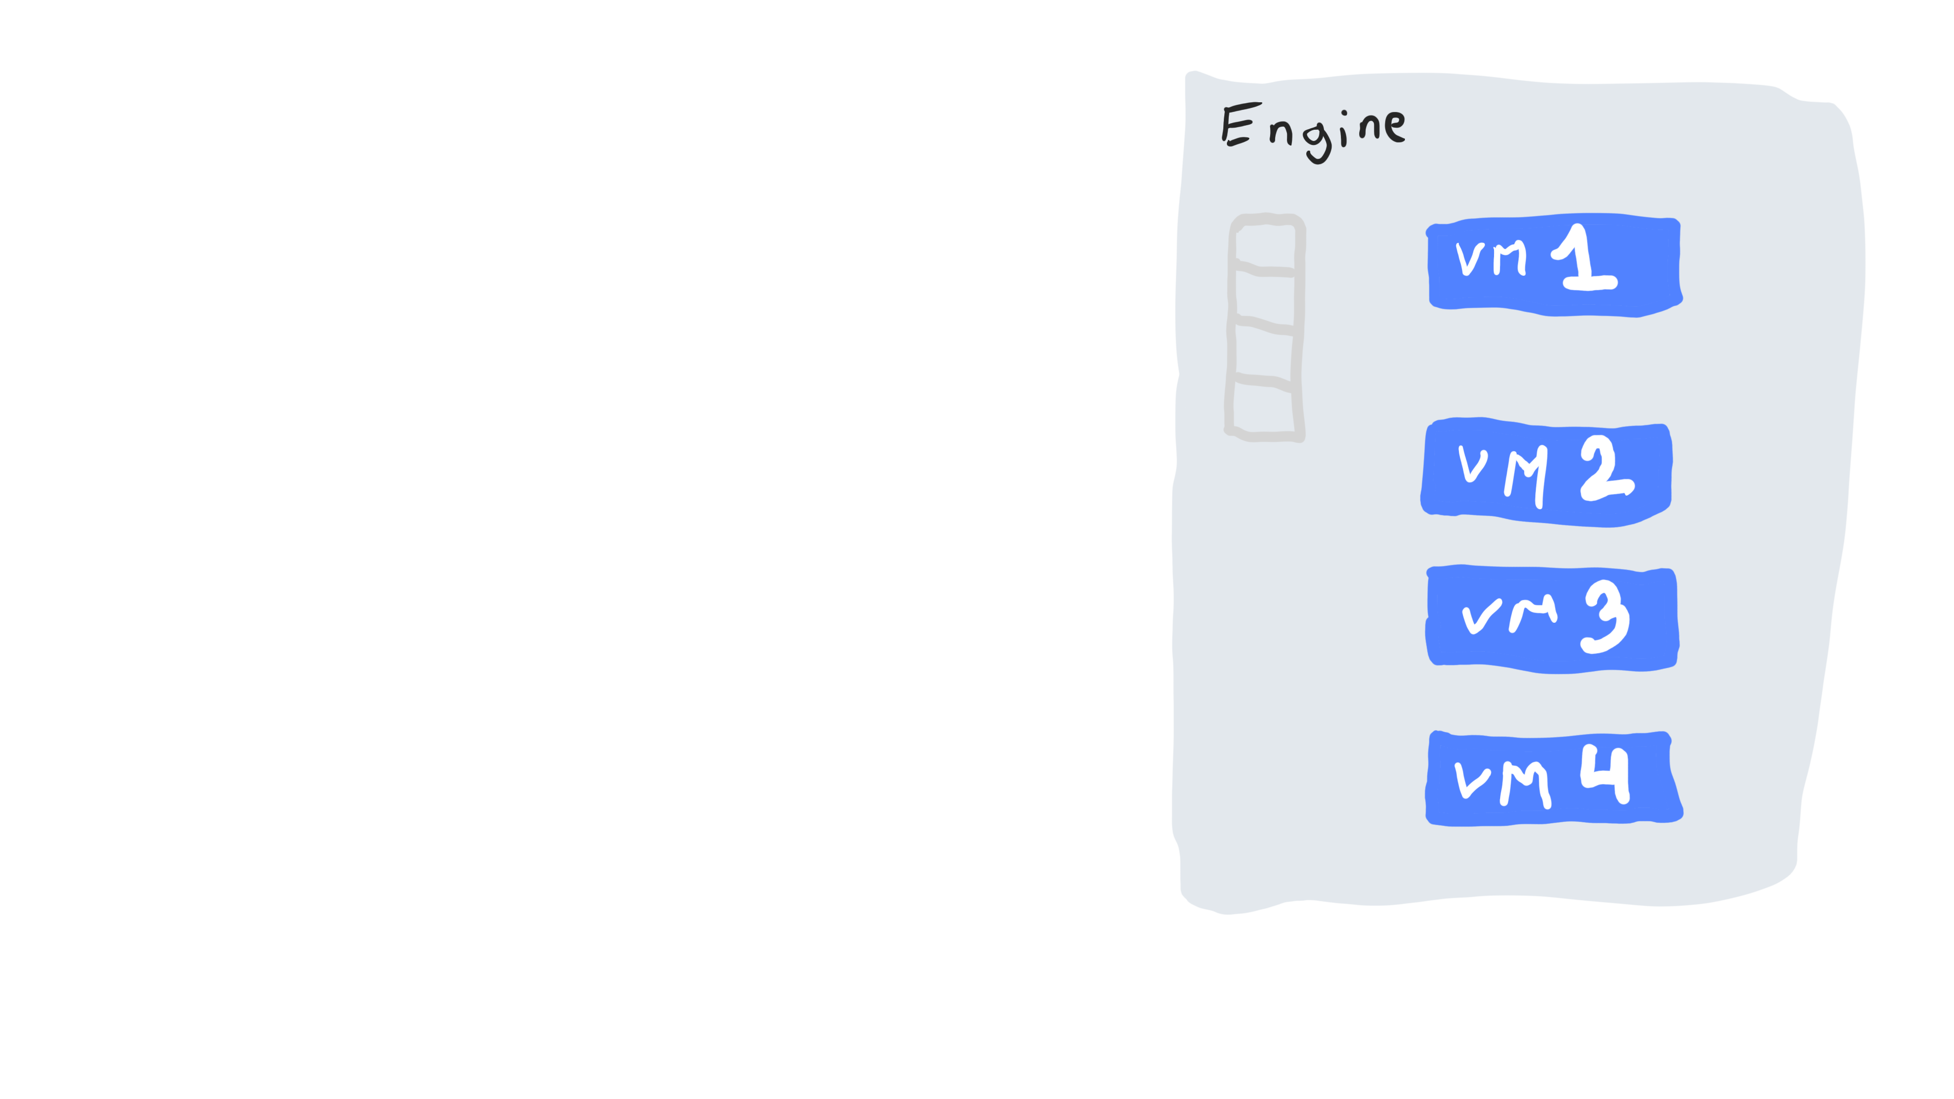
Очередь задач пустая
    Несколько экземпляров функций
    Новую задачу берёт последний освободившийся
Notes:
37:40

Slide 97
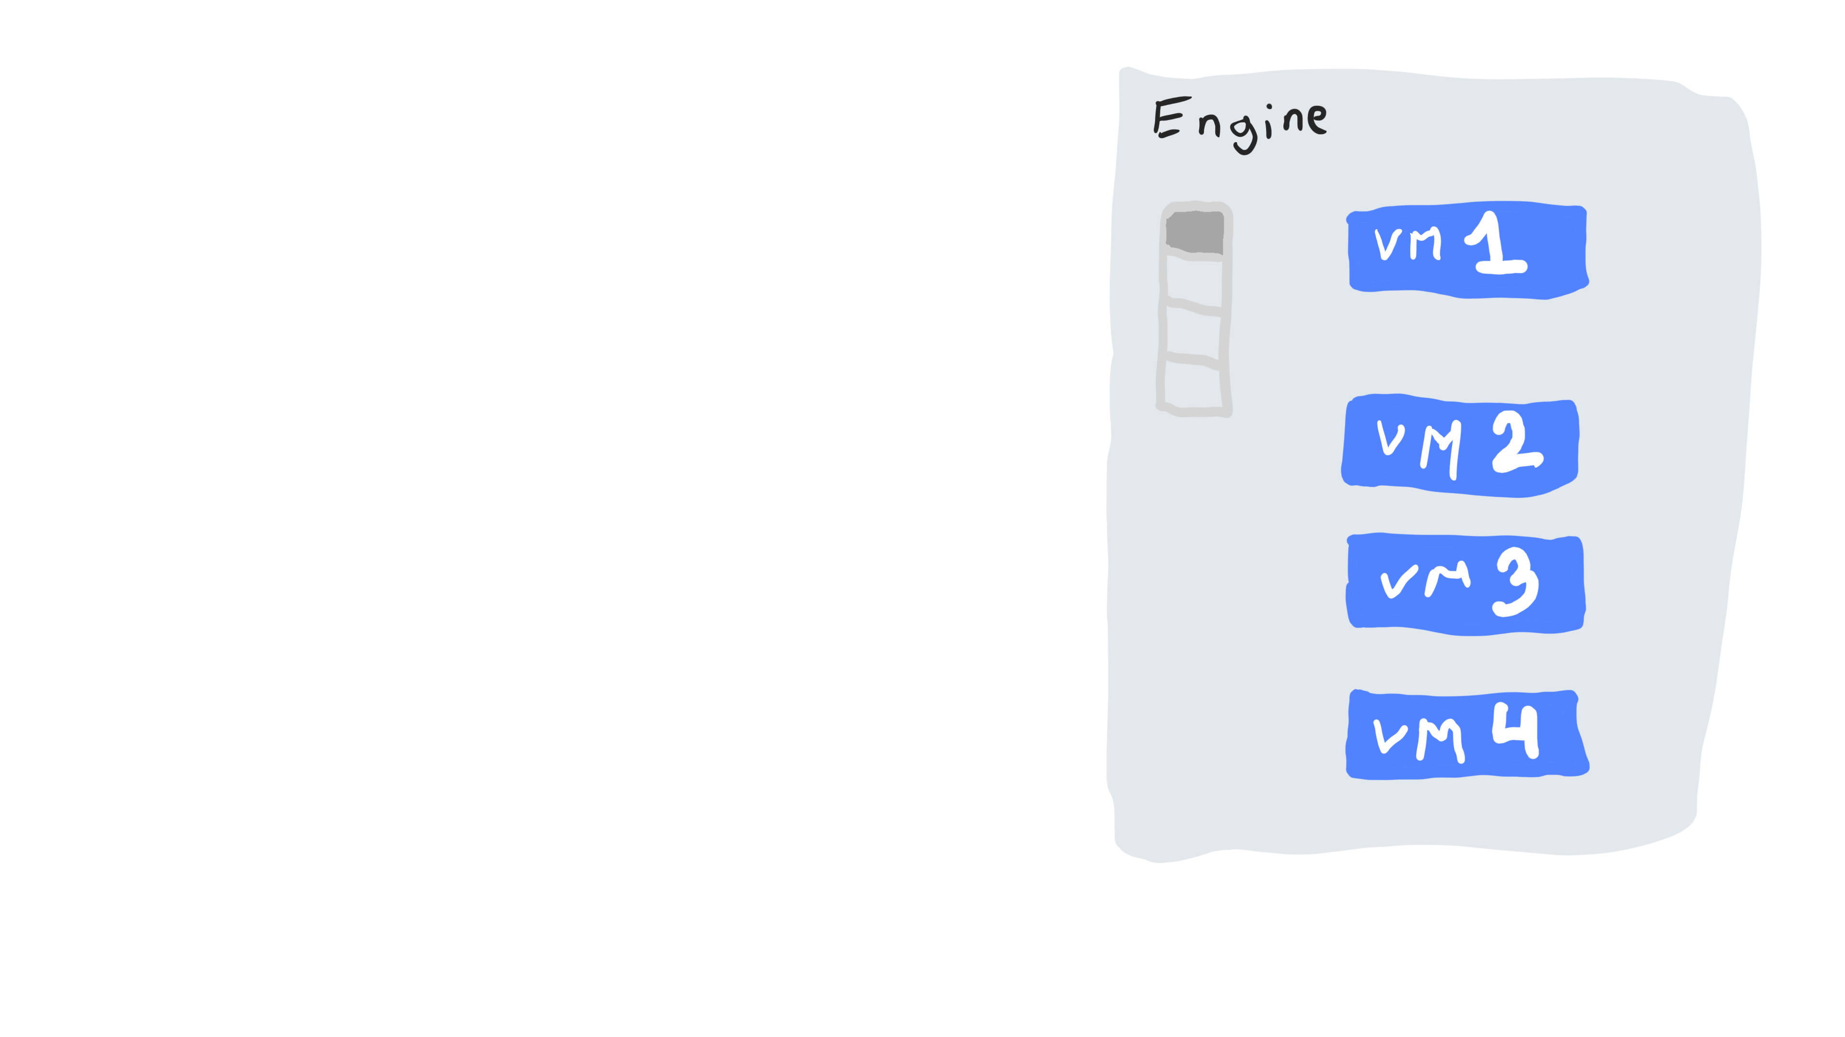
Очередь задач пустая
    Несколько экземпляров функций
    Новую задачу берёт последний освободившийся
Notes:
37:45

Slide 98
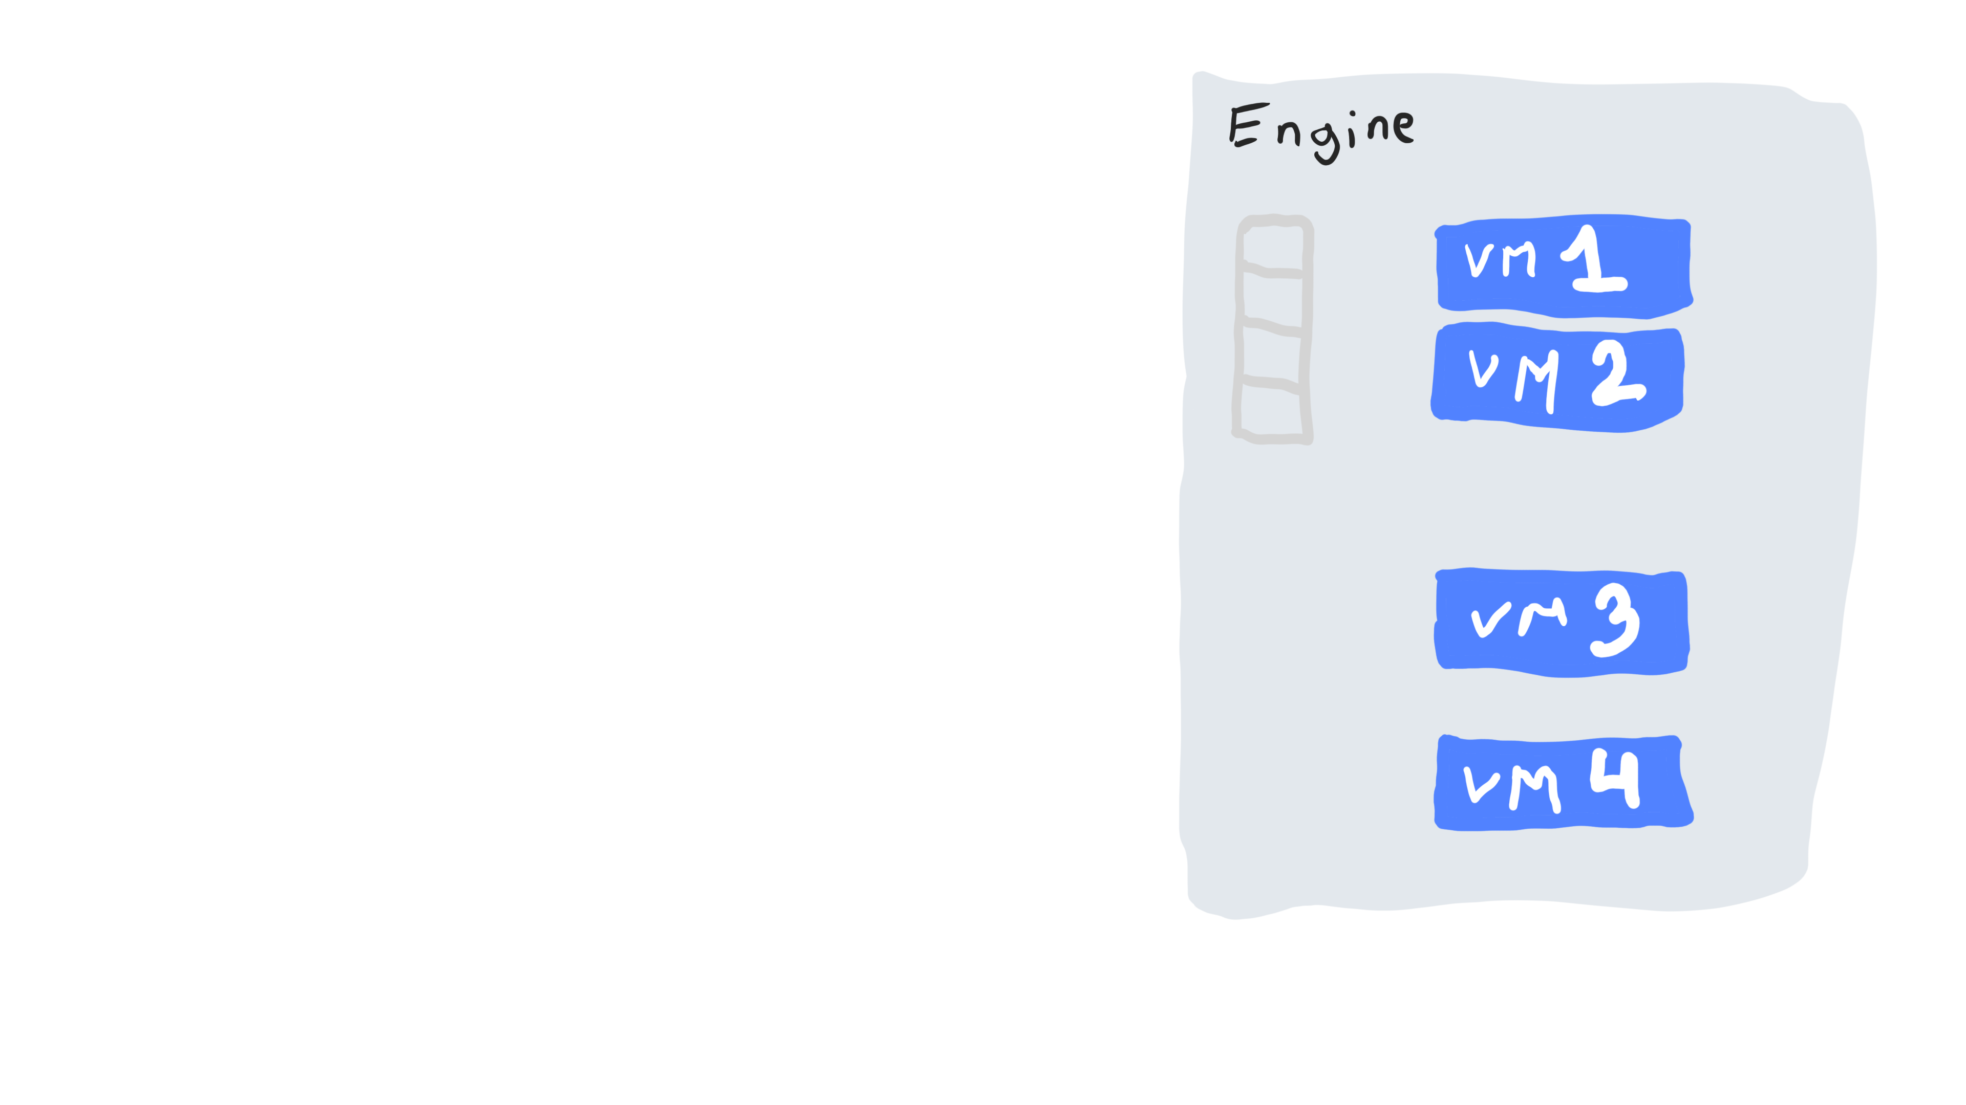
Очередь задач пустая
    Несколько экземпляров функций
    Новую задачу берёт последний освободившийся
Notes:
37:50

Slide 99

Очередь задач пустая
    Несколько экземпляров функций
    Новую задачу берёт последний освободившийся
Notes:
37:57

Slide 100

Очередь задач пустая
    Несколько экземпляров функций
    Новую задачу берёт последний освободившийся
Notes:
38:02

Slide 101

Очередь задач пустая
    Несколько экземпляров функций
    Новую задачу берёт последний освободившийся
Notes:
38:09

Slide 102
Очередь задач пустая
    Несколько экземпляров функций
    Новую задачу берёт последний освободившийся
Notes:
38:13

Slide 103
Очередь задач пустая
    Несколько экземпляров функций
    Новую задачу берёт последний освободившийся
Notes:
38:16
Зачем такое распределение работ?
Смотрите, в случае когда нагрузка меньше чем текущее количество экземпляров… ->

Slide 104

Очередь задач пустая
    Несколько экземпляров функций
    Новую задачу берёт последний освободившийся
Notes:
38:36
В вершине стека оказываются нужные экземпляры.
А внизу - «лишние», которые не работают. И мы легко определяем такую ситуацию.
Это ситуация когда нагрузки мало, а что будет…

Slide 105

А что если запросов будет много?
105
Notes:
39:04
: если нагрузки будет много?

Slide 106
Квоты
    Одновременно запущенные экземпляры функций
    Потребляемая память
    Одновременно выполняемые запросы
Превысили — HTTP 429
Notes:
39:50

Slide 107

Проблема деплоя новой версии
Notes:
40:15

Slide 108
Проблема деплоя новой версии
Notes:
40:42

Slide 109

Проблема деплоя новой версии
Notes:
40:55

Slide 110
Проблема деплоя новой версии
Notes:
41:22

Slide 111
Проблема деплоя новой версии
Notes:
41:24
у этого алгоритма есть интересные последствия

Slide 112
Pipelines
Notes:
41:44

Slide 113
Pipelines
Notes:
41:55

Slide 114
Pipelines
Notes:
41:59

Slide 115
Pipelines
Notes:
42:04

Slide 116
Pipelines
Notes:
42:06

Slide 117
Pipelines
Notes:
42:17

Slide 118
Pipelines
Notes:
42:28

Slide 119
Pipelines
Notes:
42:29

Slide 120
Pipelines
Notes:
42:36

Slide 121
Pipelines
Notes:
42:44

Slide 122
Pipelines
Notes:
42:53

Slide 123
Pipelines
Notes:
42:52

Slide 124
Pipelines
Notes:
43:01

Slide 125

      Что такое Serverless
      Как работают
      Cloud Functions
      Внутреннее устройство
      Cloud Functions
Notes:
43:40

Slide 126
Autoscaler
    Фоновый процесс
    Запускается не чаще чем раз в 500 мс
Notes:
43:58
….
Он зарабатывает нам бабло.
Отвечает за то, чтобы поднять дополнительные экземпляры ваших функций при нагрузке и гасить их когда нагрузки нет.
Как происходит масштабирование вверх? – Планировщик знает о всем состоянии кластера…Он бежит по всем энжинам ->

Slide 127
Up Scale
    Очередь больше, чем
    количество экземпляров, на 30%
Notes:
44:20

Slide 128
Up Scale
    Очередь больше, чем
    количество экземпляров, на 30%
    Создаём экземпляр тут же
Notes:
44:43

Slide 129
Up Scale
    Сумма очередей больше, чем сумма экземпляров, на 30%
Notes:
45:03

Slide 130
Up Scale
    Сумма очередей больше, чем сумма экземпляров, на 30%
    Создаём экземпляр
    на новом Engine
Notes:
45:21

Slide 131
Up Scale
    Сумма очередей больше, чем сумма экземпляров, на 30%
    Создаём экземпляр
    на новом Engine
Notes:
45:29

Slide 132
Создаём экземпляр
    Взяли виртуалку
Notes:
45:32

Slide 133
Создаём экземпляр
    Взяли виртуалку
    Смонтировали диск
    Добавили память
Notes:
45:36

Slide 134
Memory hot plug
    Добавляем 128 MB — Ok
    Добавляем 512 MB — Fail
Notes:
45:51

Slide 135
Для добавления памяти нужна память
    Добавляем 128 MB — Ok
    Добавляем 512 MB — Fail
Notes:
46:11
Для разметки 128мб памяти хватает, а для 512 – нет.

Slide 136
Двухэтапное добавление памяти
    Добавляем 128 MB
    Добавляем всё остальное
Notes:
46:47

Slide 137
Создаём экземпляр
    Взяли виртуалку
    Смонтировали диск
    Добавили память
Notes:
46:56

Slide 138
Создаём экземпляр
    Взяли виртуалку
    Смонтировали диск
    Добавили память
    Запускаем
    Serverless Runtime
Notes:
46:59

Slide 139
Запуск Runtime
  Проставляем переменные окружения
  и запускаем Runtime с помощью виртуальной
  консоли QEMU
Notes:
47:05

Slide 140
Проблемы с Environment variables
    Команды — Ok
    Переменные окружения — не всегда
Notes:
47:18

Slide 141
Проблемы с Environment variables
    Консольный буфер 1,5 KB
    Всё, что больше, — в /dev/null
Notes:
47:28

Slide 142
Проблемы с Environment variables
    Консольный буфер 1,5 KB
    Всё, что больше, — в /dev/null
    Отправляем команды кусочками
Notes:
47:42
….

Slide 143

Неправильное время
  Перед выполнением функции
  синхронизируем время
Notes:
47:52

Slide 144
Обработка запроса
    Взяли задачу
Notes:
48:20

Slide 145
Обработка запроса
    Взяли задачу
    Выполнили её
Notes:
48:21

Slide 146

Обработка запроса
    Взяли задачу
    Выполнили её
    Suspend
Notes:
48:27

Slide 147
Обработка запроса
    Взяли задачу
    Выполнили её
    Suspend
    Планировщик может
    решить потушить экземпляр
Notes:
48:36

Slide 148


Down Scaling
Много
Cold Start
«Скушаем» все ресурсы
Notes:
48:41

Slide 149
Down Scaling
    Если экземпляр долго не работал — прибиваем
    Насколько долго — зависит
Notes:
49:28
…
****
Теперь хочу рассказать историю…
Вот мы прооптимизировали виртуалку так, что она запускается очень быстро…

Slide 150

А могут ли быть проблемы, если microVM стартует быстро?
Notes:
50:41

Slide 151

Холодный старт больше секунды
Notes:
50:55
... Оказалось виноват linux DNS клиент

Slide 152
Холодный старт больше секунды
    На DNS-запрос не получили ответ
    Retry timeout настраивается в секундах
Notes:
51:12

Slide 153
Холодный старт больше секунды
    На DNS-запрос не получили ответ
    Retry timeout настраивается в секундах
    Исправили libc
    Поправили работу с сетью
Notes:
51:44
Если виртуалка стартовала слишком быстро, то мы могли терять ответ от DNS сервера.
Связано это было с сетью.
Проблему поправили переписав сетевой стек на энжине.
На сетях останавливаться не буду. Но в дискуссионной зоне могу рассказать подробнее.
Мы все сделали: выбрали энжин, запустили виртуалку, смонтировали функцию и запустили SLS Runtime.
Давайте о нем подробнее и поговорим.

Slide 154



Serverless Runtime
Notes:
52:53

Slide 155
Задачи Serverless Runtime
    Загрузить обработчик
    Взять из очереди задачу
    Десериализовать
    Вызвать обработчик
    Сериализовать ответ / обработать ошибки
Notes:
53:05

Slide 156
Получение задач
    Ходим к Engine через HttpClient
    Десериализуем через System.Text.Json
Notes:
53:30

Slide 157
DLL hell
    Runtime ссылается на сборку System.Text.Json
    Функция тоже ссылается на System.Text.Json,
    но новой версии
    Используем AssemblyLoadContext
Notes:
54:00

Slide 158
Вызов Handler
public class Call : Handler
{
private dynamic _next;
public virtual object FunctionHandler(Request param)
{
dynamic arg = PrepareParam(param);
return next.FunctionHandler(arg);
}
private dynamic PrepareParam(Request param) => { ... }
}
Notes:
54:28
…
Как и любой наш компонент SLS Runtime тоже борется со временем холодного старта.

Slide 159
Уменьшаем время
Cold Start
    Cкомпилированы с ReadyToRun
Notes:
54:41
Мы компилируем SLS Runtime с опцией ReadyToRun
Мы знаем на какой ОС работаем, поэтому в момент компиляции в DLL записывается не только IL код, но еще и машинный код для данного процессора и ОС.
Это позволяет на старте процесса не использовать JIT компиляцию, а это экономит время запуска.
Смотрите, ваша функция работает в ограниченных ресурсах… ->

Slide 160

Ограниченные ресурсы
    Напоминает работу
    в ограниченном контейнере
    Выставлена переменная окружения DOTNET_RUNNING_IN_CONTAINER
Notes:
55:22
.... +
+ Поэтому мы выставили переменную окружения DOTNET_RUNNING_IN_CONTAINER чтобы подсказать вашему коду что вы работаете в ограниченном окружении.
Такая переменная выставляется Microsoft в базовых докер образах.
Но если какие-то библиотеки будут говорить что функция запускается в Docker – не верьте, нет там докера никакого, просто выставленная переменаая.
Теперь давайте про память… ->

Slide 161

WorkstationGC
    Минимальные GC паузы
    Потребляет меньше памяти
Notes:
56:00
В функциях используется Workstation GC.
Он делает меньще GC паузы, да и потребляет меньше.
В любом случае серверный GC вам не светит, т.к. функция запускается в однопроцессорной виртуалке.
…
Мы не знаем профиль вашей нагрузки – мы ведем себя по умолчанию.
Но вы можете чуть-чуть настроить .NET Runtime… ->

Slide 162

Настройки через переменные окружения
    Отключить/включить Tired PGO:
    DOTNET_TieredPGO=1
      https://learn.microsoft.com/ru-ru/dotnet/
      core/runtime-config/
Notes:
56:27
… через переменные окружения.
Смотрите полный список – в документации микрософт.
Но некоторые вещи нельзя настроить через переменные окружения… ->

Slide 163
Настройки через переменные окружения
    Отключить/включить Tired PGO:
    DOTNET_TieredPGO=1
      Thread Pool — не настраивается
      https://learn.microsoft.com/ru-ru/dotnet/
      core/runtime-config/
Notes:
56:51
Например Thread Pool. Он работает с настройками по умолчанию.
Позволить настраивать thread pool – это задача нам на будущее.

Slide 164

Будущее
    Компиляция, AOT
    .NET 8 Runtime
Notes:
57:00

Slide 165

      Что такое Serverless
      Как работают
      Cloud Functions
      Внутреннее устройство
      Cloud Functions
Notes:
57:35
Если не пользовались - попробуйте, в SLS что-то такое интересное есть.
У нас есть free tier, его должно хватить на попробовать и на небольшие петпроекты.
Если пользовались приходите поговорить - что понравилось и не понравилось. Давайте вместе сделаем сервис лучше.
…
И напоследок хочу показать вам слайд с которого начинал… ->

Slide 166
Использование рантаймов
Notes:
58:00
Сейчас использование .net – 5% мне бы очень хотелось чтобы оно выросло.
Но это зависит от вас.
Теперь шаг за вами.

Slide 167
Если не пользовались — попробуйте.
Если уже пользовались — приходите поговорить
    Что дальше:
    Чат с комьюнити:
    https://t.me/YandexCloudFunctions
    Примеры:
    https://github.com/yandex-cloud-examples
    Поиграть в Serverless Game:
    https://game.serverless.yandexcloud.net/login.html
    Исходники GitHub: https://clck.ru/zLrZ5
https://maxshoshin.ru/dotnetru2023.html
Notes:
58:29

